Slide 1
Estruturas de Dados
Samuel da Costa Alves Basilio
samuelbasilio@leopoldina.cefetmg.br

Slide 2
Apresentação da Disciplina
Horários :
CMA06 – Teoria
Terça 10:40 – 12:20
CMA07 – Laboratório
Sexta 13:20 – 15:00;
Carga horária semanal por disciplina:
2 h/aulas;
Carga horária total por disciplina :
30h/aulas;

Slide 3
Pré-requisitos
CMA01 - Programacão de Computadores I
CMA02 - Lab Programacão de Computadores I
Estruturas de controle
Alternativa
Repetição
Declaração e escopo de variáveis
Subrotinas
Funções
Procedimentos
Estruturas de dados homogêneas
Vetores numéricos
Vetores de caracteres
Matrizes

Slide 4
Objetivos Gerais
A disciplina deverá possibilitar ao estudante:
Familiaridade com as principais estruturas de dados e suas abstrações.
Capacidade de criar estruturas de dados com alocação estática e dinâmica de memória.
Capacidade de utilizar os conceitos relativos ao projeto e implementação de aplicações utilizando as estruturas de dados clássicas: listas, filas, pilhas e árvores.
Domínio dos conceitos relativos ao projeto, implementação e uso de algoritmos de pesquisa e ordenação.

Slide 5
Conteúdo da Disciplina
Conceitos introdutórios em estruturas de dados
Tipos abstratos de dados
Estruturas de dados: listas, pilhas, filas e árvores
Algoritmos de pesquisa
Algoritmos de ordenação

Slide 6
Principais Referências Bibliográficas
ZIVIANI, N. Projeto de Algoritmos, com implementações em Pascal e C. Editora Pioneira, 4ª edição, 1999.
Site do autor: http://www.dcc.ufmg.br/algoritmos-java/
SILVA, R.L.S. e OLIVEIRA, A. M. Algoritmos em C , 1 edição. 2014
Site do autor: https://sites.google.com/site/algoritmosufjf/material
CORMEN, T. H. et.al. Algoritmos: teoria e prática, 3 edição. Ed. Campus, 2002.
Site do autor: http://mitpress.mit.edu/algorithms/

Slide 7
Links para vídeo aulas
https://sites.google.com/site/algoritmosturmaespecial/
https://www.youtube.com/user/progdescomplicada

Slide 8
Método de Avaliação (previsão)
Avaliação 1
10 pontos
Avaliação 2
30 pontos
Avaliação 3
30 pontos
Avaliação 4
30 pontos
Total 100 pontos
Aproveitamento mínimo de 60%.
Presença mínima: 75%. (Em ambas disciplinas)

Slide 9
Dúvidas
•
•
•
•
Dúvidas?
Perguntas? Sugestões? Requisições?

Slide 10
REVISÃO: Tipos de Subrotinas
procedimentos
void
{
ImprimeSoma (int
a, int b)
printf(“%d”, a+b);
}
funções
int Soma (int
{
a, int b)
return
(a+b);
}

Slide 11
Parâmetros de uma subrotina em C Exemplo
Chamada por valor: Qualquer alteração reflete em alteração no argumento.
feita
no parâmetro não
Chamada por referência: Todas as alterações realizadas no parâmetro, refletem em alterações no argumento, ou seja, ambas as variáveis apontam para o mesmo endereço de memória. Para isso, é necessário que seja passado o endereço do argumento e o parâmetro receba-o na forma de ponteiro.

Slide 12
Chamada por referência-exemplo
Memória
#include <stdio.h>
void Troca(int *a1, int *b1)
{
int
aux=*a1;
*a1=*b1;
*b1=aux;
}
int main()
{
int a=25, b=50, c=75; Troca(&a,&b);
Troca(&b,&c); printf(“%d,%d,%d”,a,b,c); return 0;
}

Slide 13
Chamada por referência-exemplo
Memória
25 a b c
#include
<stdio.h>
void Troca(int
{
int
*a1,
int *b1)
50
aux=*a1;
75
*a1=*b1;
*b1=aux;
}
int main()
{
int a=25, b=50, c=75;
Troca(&a,&b);
Troca(&b,&c); printf(“%d,%d,%d”,a,b,c); return 0;
}

Slide 14
Chamada por referência-exemplo
Memória
25 a b c
#include
<stdio.h>
void Troca(int
{
int
*a1,
int *b1)
50
aux=*a1;
75
*a1=*b1;
*b1=aux;
}
int main()
{
int a=25, b=50,
c=75;
Troca(&a,&b);
Troca(&b,&c); printf(“%d,%d,%d”,a,b,c); return 0;
}

Slide 15
Chamada por referência-exemplo
Memória
#include <stdio.h>
void Troca(int *a1, int *b1)
{
int aux=*a1;
*a1=*b1;
*b1=aux;
25 a b c
50
75
}
int main()
{
int a=25, b=50, c=75; Troca(&a,&b);
Troca(&b,&c); printf(“%d,%d,%d”,a,b,c); return 0;
}
&a
a1
&b
b1

Slide 16
Chamada por referência-exemplo
Memória
#include
<stdio.h>
void Troca(int
{
*a1,
int *b1)
25 a b c
int aux=*a1;
*a1=*b1;
50
*b1=aux;
75
}
int main()
{
int a=25, b=50, c=75; Troca(&a,&b);
Troca(&b,&c); printf(“%d,%d,%d”,a,b,c); return 0;
}
&a
a1
&b
b1 aux
25

Slide 17
Chamada por referência-exemplo
Memória
#include <stdio.h>
void Troca(int *a1, int *b1)
{
int
50 a b c
aux=*a1;
50
*a1=*b1;
*b1=aux;
75
}
int main()
{
int a=25, b=50, c=75; Troca(&a,&b);
Troca(&b,&c); printf(“%d,%d,%d”,a,b,c); return 0;
}
&a
a1
&b
b1 aux
25

Slide 18
Chamada por referência-exemplo
Memória
#include <stdio.h>
void Troca(int *a1, int *b1)
{
int
50 a b c
aux=*a1;
25
*a1=*b1;
75
*b1=aux;
}
int main()
{
int a=25, b=50, c=75; Troca(&a,&b);
Troca(&b,&c); printf(“%d,%d,%d”,a,b,c); return 0;
}
&a
a1
&b
b1 aux
25

Slide 19
Chamada por referência-exemplo
Memória
#include
<stdio.h>
void Troca(int
{
int
*a1,
int *b1)
50 a b c
aux=*a1;
25
*a1=*b1;
*b1=aux;
75
}
int main()
{
int a=25, b=50,
c=75;
Troca(&a,&b);
Troca(&b,&c);
printf(“%d,%d,%d”,a,b,c); return 0;
}

Slide 20
Chamada por referência-exemplo
Memória
#include <stdio.h>
void Troca(int *a1, int *b1)
{
int aux=*a1;
*a1=*b1;
*b1=aux;
50 a b c
25
75
}
int main()
{
int a=25, b=50, c=75; Troca(&a,&b);
Troca(&b,&c); printf(“%d,%d,%d”,a,b,c); return 0;
}
&b
a1
&c
b1

Slide 21
Chamada por referência-exemplo
Memória
#include <stdio.h>
void Troca(int *a1, int *b1)
{
int aux=*a1;
50 a b c
25
*a1=*b1;
75
*b1=aux;
}
int main()
{
int a=25, b=50, c=75; Troca(&a,&b);
Troca(&b,&c); printf(“%d,%d,%d”,a,b,c); return 0;
}
&b
a1
&c
b1 aux
25

Slide 22
Chamada por referência-exemplo
Memória
#include <stdio.h>
void Troca(int *a1, int *b1)
{
int
50 a b c
aux=*a1;
75
*a1=*b1;
*b1=aux;
75
}
int main()
{
int a=25, b=50, c=75; Troca(&a,&b);
Troca(&b,&c); printf(“%d,%d,%d”,a,b,c); return 0;
}
&b
a1
&c
b1 aux
25

Slide 23
Chamada por referência-exemplo
Memória
#include <stdio.h>
void Troca(int *a1, int *b1)
{
int
50 a b c
aux=*a1;
75
*a1=*b1;
*b1=aux;
25
}
int main()
{
int a=25, b=50, c=75; Troca(&a,&b);
Troca(&b,&c); printf(“%d,%d,%d”,a,b,c); return 0;
}
&b
a1
&c
b1 aux
25

Slide 24
Chamada por referência-exemplo
Memória
#include <stdio.h>
void Troca(int *a1, int *b1)
{
int
50 a b c
aux=*a1;
75
*a1=*b1;
*b1=aux;
25
}
int main()
{
int a=25, b=50, Troca(&a,&b);
Troca(&b,&c);
c=75;
printf(“%d,%d,%d”,a,b,c);
return 0;
}

Slide 25
Exercícios
1) O que será impresso no programa abaixo?
#include <stdio.h>
void calculo (int *p,
{
int *q)
*p = *p * 10;
*q = *q + 10;
}
int main()
{
int x =
2, y = 5;
calculo(&x,&y); printf("%d - %d",x,y); return 0;
}

Slide 26
Exercícios
2) Qual a saída do programa abaixo:
#include <stdio.h>
int calculo (int
{
p = p * 10; q = q + 10;
return(p + q);
}
p, int q)
int main()
{
int x = 2, y = 5;
printf(“%d %d %d”,x,y,calculo(x,y)); return 0;
}

Slide 27
Exercícios
3) Qual a saída do programa abaixo:
#include <stdio.h>
int calculo (int
{
p = p * 10;
*q = *q + 10; return(p);
}
p, int *q)
int main()
{
int x = 2, y = 5, z; z = calculo(x,&y);
printf(“%d %d %d”,x,y,z); return 0;
}

Slide 28
Exercícios
4) Qual a saída do programa abaixo:
#include <stdio.h>
int cal(int p, int
{
*q, int *r)
p = p * 10;
*q = *q + 10;
*r = *r - 10; return(p);
}
int main()
{
int x = 2, y = 5, z = 3, r; r = cal(x,&y,&z);
printf(“%d return 0;
%d %d %d”,x,y,z,r);
}

Slide 29
Vetores
O vetor é uma estrutura:
•Homogênea
•Estática
Todas as componentes são de um mesmo tipo e seu tamanho permanece o mesmo durante toda a execução do programa.

Slide 30
Vetores: Declaração
A sintaxe em C para declaração de variável do tipo vetor é a seguinte
tipo_primitivo identificador[qtde_elementos];
Exemplo:
// vetor com 5 (0 a 4) elementos do tipo int int dados[5];
Índices do vetor
0
1 2 3 4
dados
5 elementos quaisquer do tipo int

Slide 31
Vetores: Referência (Manipulação)
Cada um dos elementos de um vetor é referenciado individualmente por meio de um número inteiro entre colchetes após o nome do vetor.
0
1 2
3
4
valores
3.6 | 2.7 | 4.2 | 7.9 | 1.2
Exemplos:
X = valores[1]; //atribui a x o valor da posição 1 do vetor valores
Y = valores[4]; //atribui a x o valor da posição 4 do vetor valores
valores[0] = 3.2; // a posição zero do vetor valores recebe o valor 3.2

Slide 32
Vetores: Inicialização
É possível fornecer valores a cada elemento de um vetor no momento da sua declaração.
Exemplo:
float valores[5] = {3.6, 2.7, 4.2, 7.9, 1.2};
0
1
2
3
4
valores
3.6 | 2.7 | 4.2 | 7.9 | 1.2
float nros[5] = {0.0}; // como fica o vetor????

Slide 33
Vetores: Inicialização
Observações:
Os vetores NÃO são automaticamente inicializados!!!
Se houver menos valores do que o número de elementos do vetor , os elementos restantes são inicializados automaticamente com o valor zero.
int n[5] = {32, 64, 27};
A seguinte declaração causa um erro de sintaxe:
int n[5] = {32, 64, 27, 18, 95, 14};
O tamanho do vetores pode ser omitido:
int n[ ] = {1, 2, 3, 4, 5};

Slide 34
Vetores: Exemplo
•
Leia um vetor de 10 posições (inteiros) e imprima-o na ordem invertida (da última para a primeira posição).
#include <stdio.h>
#include <stdlib.h>
int main()
{
int numeros[10],i; for (i=0; i<10;i++){
printf("Digite valor %d: ",i); scanf("%d", &numeros[i]);
}
printf("Vetor na ordem invertida:\n"); for (i=9; i>=0; i--)
printf("%d\n",numeros[i]); return 0;
}

Slide 35
Vetores e Subrotinas
Em C, vetores são passados sempre por referência.
Ou seja, as modificações feitas na subrotina refletem nos dados do vetor passado como parâmetro pela função chamadora.

Slide 36
Exercícios
Desenvolva um programa que leia um vetor de números reais, um escalar e imprima o resultado da multiplicação do vetor pelo escalar.
Faça um procedimento que faça a leitura um vetor de 10 elementos inteiros e imprima somente os valores armazenados nos índices pares.
Faça um programa que leia um vetor com 15 valores reais. A seguir, encontre o menor elemento do vetor e a sua posição dentro do vetor, mostrando: “O menor elemento do vetor esta na posição XXXX e tem o valor YYYYY.”
4) Faça um programa que leia um vetor de 15 posições (reais) e depois um valor a ser procurado no vetor. Imprima se o valor foi ou não encontrado e a quantidade de vezes que o valor está presente no vetor.

Slide 37
Exercícios
Faça uma função que receba um vetor de números inteiros e um valor inteiro. A função deverá procurar este segundo valor neste vetor e retornar seu índice se for encontrado. Se o elemento não for encontrado, retornar -1.
Dada uma tabela com as notas de uma turma de 20 alunos, faça funções que retornem:
A média da turma.
a quantidade de alunos aprovados (>=60)
a quantidade de alunso reprovados.(< 60)
Faça um programa que leia um conjunto de 20 valores e armazene-os num vetor V. Particione-o em dois outros vetores, P e I, conforme os valores de V forem pares ou ímpares. No final, imprima os valores dos 3 vetores.

Slide 38
Exercícios
8) Faça um programa que leia um vetor G[13] que é o gabarito de um teste da loteria esportiva, contendo os valores
1 quando for coluna 1, 0 quando for coluna do meio e 2
quando for coluna 2.
Ler a seguir, para 5 apostadores, seu cartão de apostas
(R[13]) e depois da leitura imprimir apostador teve.
Faça o teste através de funções.
quantos acertos o
9) Com relação ao exercício anterior, calcule e mostre o percentual dos apostadores que fizeram de 10 a 13 pontos e o percentual dos apostadores que fizeram menos do que 10 pontos.
10) Faça um programa que leia um vetor de valores inteiros e imprima-o na ordem crescente. O vetor deve ter tamanho N (utilize a diretiva #define).

Slide 39
Declaração de matrizes
0
1
2
3
int mat[3][4];
0 0 | 0 1 | 0 2 | 0 3
1 0 | 1 1 | 1 2 | 1 3
2 0 | 2 1 | 2 2 | 2 3
0
1
2
mat[1][2]

Slide 40
Declaração de matrizes
Declaração de matrizes com mais de 2 dimensões
float mat2[3][5][2];
int mat3[3][5][2][7]; etc…
Operações em matrizes mat2[2][4][1] = 8.6;
mat3[0][0][0][1] = 5;

Slide 41
Matrizes: inicialização
Pode-se fornecer valores de cada elemento de uma matriz na declaração, da mesma forma que nos vetores
Exemplo:
float num[2][3] = {{3.6, 2.7,1.5},{5.0,4.1,2.3}};
Ou seja, fornece-se os valores linha a linha.
int val[5][2] = {{3,7}} // inicializou a primeira com os
//valores 3 e 7. As demais receberão zero.

Slide 42
Matrizes: inicialização
Observações:
As matrizes não são inicializadas automaticamente
Se houver menos valores do que o número de elementos da matriz, os elementos restantes são inicializados automaticamente com o valor zero.
int num[5][3] = {{32, 64, 27}};
int n[4][4] = {{0}}; //todos elementos são nulos
A seguinte declaração causa um erro de sintaxe:
int n[2][5] = {{32, 64, 27, 18, 95, 14},{12,15,43,17,67,31}};

Slide 43
Matrizes: exemplos
O programa abaixo inicializa os elementos de uma matriz m com os valores iguais a soma dos índices de cada elemento e imprime cada valor.
#include <stdio.h>
int main()
{
int m[3][2], i,j;
for (i=0; i < 3; i++) for(j=0; j < 2; j++)
{
m[i][j] = i+j;
printf(“i=%d j=%d elemento=%d\n",i,j,m[i][j]);
}
return 0;
}
i= 0 j= 0 elemento=0
i= 0 j= 1 elemento=1
i= 1 j= 0 elemento=1
i= 1 j= 1 elemento=2
i= 2 j= 0 elemento=2
i= 2 j= 1 elemento=3

Slide 44
Matrizes e subrotinas
Matrizes serão passadas para subrotinas da mesma forma como os vetores são passados, a menos de um detalhe: apenas a primeira dimensão pode ser omitida.
Ex.:
void
imprimeMatriz(float
ou
imprimeMatriz(float
m[][3])
void
m[3][3])
Havendo mais dimensões, a mesma regra deverá ser seguida.

Slide 45
Exercícios
Faça um procedimento para calcular a multiplicação de uma matriz 3 x 4 por um escalar. Faça também um procedimento capaz de imprimir esta matriz. Ao final, desenvolva uma função principal onde será criada e lida uma matriz 3 x 4. Faça nesta função a chamada dos dois procedimentos criados anteriormente.
Faça um programa que leia uma matriz 7 x 5 e imprima a terceira coluna.
Faça um programa que leia uma matriz quadrada de dimensão 10, uma função que encontre o maior valor desta matriz e uma função que encontre o menor valor. Imprima os valores encontrados na função principal.
Faça um programa que leia uma matriz 6 x 3 e um procedimento que gere duas matrizes 3 x 3, a primeira com as 3 primeiras linhas e a outra com as restantes.

Slide 46
Exercícios
Faça um programa que leia uma matriz de caracteres 5 x 10 e uma função que conte quantas letras “a” aparecem na matriz. Você poderá fazer a leitura letra a letra ou considerar que cada linha da matriz é uma string.
Faça um programa que leia 3 vetores reais de dimensão 10 e um procedimento que gere uma matriz (10 x 3) onde cada coluna é dada por um destes vetores.
Crie uma matriz tridimensional onde as linhas indicam as notas de matemática, história e geografia em três provas de 10 alunos e crie uma função que verifique quantos alunos passaram, ou seja, os que tenham média aritmética > 60 nas 3 disciplinas.

Slide 47
Exercícios
Faça um programa para ler a quantidade de um total de 5 produtos que uma empresa tem em suas 7 lojas e imprimir em uma tabela:
o total de cada produto nestas lojas
a loja que tem menos produtos
Idem ao exercício 1, agora com o seguinte “Menu”:
Escolha uma opção de cálculo para matrizes:
Soma
Diferença
Transposta
Produto
Sair Opção:
Na opção (3) o usuário só precisa fornecer uma matriz, nas opções (1), (2) e (4) o usuário deve fornecer duas matrizes.
Observação, a matriz deve ser 3x3.
52

Slide 48
Exercícios
10) Implemente as subrotinas abaixo para que o programa funcione corretamente.
#include <stdio.h>
#define MAX 10 int main()
{
float a[MAX][MAX], b[MAX][MAX];
int m, n;
printf("\nDigite o no de linhas e de colunas das scanf(“%d,%d”,&m,&n);
matrizes: “);
printf("\nForneça lematriz(a,m,n);
printf("\nForneça lematriz(b,m,n);
os elementos da matriz a:\n“);
// leitura da matriz a
os elementos da matriz b:\n“);
// leitura da matriz b
copiazera(a,b,m,n); // a matriz a “recebe” b e b printf("\nMatriz a:\n“);
imprimematriz(a,m,n); printf("\nMatriz b:\n“); imprimematriz(b,m,n); return 0;
é zerada.
}
53

Slide 49
Estruturas heterogêneas
Até agora vimos as estruturas de dados homogêneas: vetores, matrizes e strings.
Nestas estruturas todos os elementos da estrutura são de tipos de dados primitivos: inteiro, real, caractere.

Slide 50
Estruturas heterogêneas
No entanto, em muitos casos, necessitamos armazenar conjuntos de informações relacionadas, formados por diversos tipos de dados primitivos.
Exemplos:
Endereço;
Fichas com dados pessoais de um cliente;
Fichas com dados de um produto.

Slide 51
Variáveis compostas
Quando uma determinada estrutura de dados for composta por diversos tipos diferentes, primitivos ou não, temos um conjunto heterogêneo de dados.
Essas variáveis são chamadas de variáveis compostas heterogêneas.
Estas variáveis compostas são chamadas
de estruturas (ou structs na linguagem C).

Slide 52
Definição de estrutura
Uma estrutura pode ser definida como uma coleção de uma ou mais variáveis relacionadas (campos), onde cada variável pode ser de um tipo distinto.
Exemplo:
empregado
(4 campos)
nome
sobrenome
salário
cargo

Slide 53
Estruturas - Definição
Sintaxe para definir uma estrutura com n
campos em C:
6
struct
{
tipo1
tipo2
NomeDaEstrutura
identificador1;
identificador2;
...
tipoN identificadorN;
};

Slide 54
Estruturas - Declaração
No entanto, dessa forma, é necessário usar a palavra-chave struct toda vez que uma variável é declarada:
struct <nomeEstrutura> var1, ..., varN;
Exemplo:
// Definicao da estrutura
struct Aluno
{
char nome[100]; int matricula; int idade;
char cidade[50];
char sexo;
};
// Declaracao de variaveis
struct
struct
Aluno fulano;
Aluno a1, a2, a3;

Slide 55
Estruturas - Declaração
Note que para variáveis do tipo estrutura a palavra chave struct deve vir antes do nome da estrutura.
// Tipos primitivos
int valor; float x, y, z; char letra;
// Variaveis estruturas struct Aluno fulano;
struct Aluno | a1, a2, a3;
Existe uma outra possibilidade, mais simples, para declarar variáveis de estruturas.

Slide 56
Comando typedef
O comando typedef, pode ser usado para dar um novo nome para algum tipo de dados.
Uso:
typedef <nomeAntigo> <nomeNovo>;
Exemplos:
typedef
typedef float
int Inteiro;
Real;
Declarando variáveis
Inteiro n;
Real x;

Slide 57
Estruturas - Declaração
Assim, com o comando typedef, pode-se definir estruturas e declarar variáveis da seguinte forma:
typedef struct est_Aluno
Exemplo
Nome antigo
Aluno;
Nome novo
// Definicao da estrutura struct est_Aluno { char nome[100]; int matricula;
int idade; char cidade[50]; char sexo; }; | typed // De | ef struct est_Aluno Aluno; claracao de variaveis
 | Aluno a1, a2, a3;

Slide 58
Estruturas - Declaração
A seguinte forma também pode ser utilizada:
// Definicao da estrutura
typedef
{
char
struct
nome[100];
int matricula;
int idade;
char cidade[50];
char sexo;
} Aluno;
// Declaracao
de variaveis
a3;
Aluno a1, a2,
Esta será a forma adotada na disciplina.

Slide 59
Definição e Declaração
A definição
de um tipo estrutura deve ficar fora do programa principal (main) e de qualquer função.
A declaração
de uma variável do tipo estrutura deve ficar dentro de alguma função (seja ela a main ou outra qualquer).
#include <stdio.h>
typedef struct
{
char nome[100]; int matricula; int idade;
char cidade[50];
char sexo;
} Aluno;
int main()
{
Aluno a1, a2, a3;
// ...
// processamento
// ...
return 0;
}

Slide 60
Estruturas: Manipulação
Cada campo de uma estrutura pode armazenar um valor (como uma variável). Seu valor pode ser acessado, modificado, impresso, etc.
Campos são acessados
typedef struct
{
char nome[100]; int matricula; int idade;
char cidade[50];
char sexo;
} Aluno;
usando o operador de
acesso ponto (.) entre o
nome da variável declarada
como estrutura e o nome do
campo.

Slide 61
Estruturas: Manipulação
No programa são criadas duas variáveis Aluno.
Cada variável Aluno (a1 e a2) tem nome, matricula, idade, cidade e sexo.
O uso de a1.idade
permite acessar ou modificar o
campo idade da variável a1.
int main()
{
Aluno a1, a2;
gets(a1.nome);
a1.idade = 20;
printf("Matricula %d", a2.matricula);
// ...
return 0;
}
typedef struct
{
char nome[100]; int matricula; int idade;
char cidade[50];
char sexo;
} Aluno;

Slide 62
Estruturas: Manipulação
Neste exemplo, serão lidos matrícula e nome de um funcionário.
#include <stdio.h>
typedef struct {
char matricula[15];
char nome[100];
int setor;
} Funcionario;
int main()
{
Funcionario f1; gets(f1.matricula); gets(f1.nome); scanf("%d", &f1.setor);
puts("Informacoes lidas:"); puts(f1.matricula); puts(f1.nome); printf("%d\n", f1.setor); return 0;
}

Slide 63
Exercícios
Defina uma estrutura para representar as informações de um cartão de crédito. Você precisa apenas criar a estrutura com os dados e tipos apropriados. Não é necessário criar um programa para utilizá-la.
Defina uma estrutura chamada medidas para representar
o peso a altura de uma pessoa.
Considerando a estrutura do exercício (2) e a declaração:
medidas joao, maria;
→ Escreva instruções para atribuir: 1.78 à altura de joao;
1.64 à altura de maria; 75 ao peso de joao; 59 ao peso de maria.
→ Escreva um conjunto de instruções para imprimir a média das alturas e a média dos pesos de joao e maria.

Slide 64
Estruturas aninhadas
Definição de uma estrutura onde um de seus campos é outra estrutura:
typedef
{
char
struct
nome[50];
int idade;
endereco end;
} ficha_pessoal;
Repare que um campo do tipo endereco é
declarado dentro de ficha_pessoal.
Declaração de variáveis do tipo definido acima:
ficha_pessoal ficha1, ficha2;

Slide 65
Estruturas aninhadas
typedef struct {
int dia,mes,ano;
} Data;
typedef struct { char nome[150]; Data nascimento;
} Aluno;
int main() { Aluno aluno1;
…
aluno1
nome nascimento dia
mes
ano
65

Slide 66
Estruturas aninhadas
typedef struct {
int dia,mes,ano;
} Data;
typedef struct { char nome[150]; Data nascimento;
} Aluno;
int main() { Aluno aluno1;
gets(aluno1.nome);
…
aluno1
nome nascimento dia
mes
ano
66

Slide 67
Estruturas aninhadas
typedef struct {
int dia,mes,ano;
} Data;
typedef struct { char nome[150]; Data nascimento;
} Aluno;
int main() { Aluno aluno1;
gets(aluno1.nome);
aluno1.nascimento.dia = 2;
…
aluno1
nome nascimento dia
mes
ano
67

Slide 68
Estruturas aninhadas
aluno1
typedef struct {
int dia,mes,ano;
} Data;
typedef struct {
char nome[150],cpf[12];
Data nascimento;
} Responsavel;
typedef struct { char nome[150]; Data nascimento;
21
nome nascimento dia
mes
ano
mae nome cpf
nascimento
dia mes ano
pai
Responsavel mae,pai; Aluno;
}
int main() {
nome
cpf
nascimento
Aluno aluno1;
…
dia
mes
ano

Slide 69
Estruturas aninhadas
aluno1
typedef struct {
int dia,mes,ano;
} Data;
typedef struct {
char nome[150],cpf[12];
Data nascimento;
} Responsavel;
typedef struct { char nome[150]; Data nascimento;
22
nome nascimento dia
mes
ano
mae nome cpf
nascimento
dia mes ano
pai
Responsavel mae,pai; Aluno;
}
int main() {
nome
cpf
nascimento
Aluno aluno1; gets(aluno1.nome); aluno1.nascimento.dia = 2;
…
dia
mes
ano

Slide 70
Estruturas aninhadas
aluno1
typedef struct {
int dia,mes,ano;
} Data;
23
nome
nascimento
dia mes ano
typedef char Data
struct {
nome[150],cpf[12];
nascimento;
mae
} Responsavel;
nome
cpf nascimento
typedef char Data
struct {
nome[150];
nascimento;
dia mes ano
Responsavel
} Aluno;
mae,pai;
pai
int main() {
nome
cpf
nascimento
Aluno aluno1; gets(aluno1.nome); aluno1.nascimento.dia = 2;
dia mes ano
aluno1.mae.nascimento.ano = 1975; printf("%s", aluno1.pai.cpf); …

Slide 71
Estruturas com vetor
Em alguns casos o tipo estrutura possui vetores como um dos seus campos.
typedef struct
{
int vetorA[4];
char vetorB[10];
} Dados;
O acesso a estes campos é feito da mesma maneira como acesso direto a um vetor.
Dados registro; registro.vetorA[2] = 100; gets(registro.vetorB);

Slide 72
Exercício
4) Faça um programa (função principal) para leitura, via
teclado, dos dados de um atleta.
Os dados a serem guardados na estrutura atleta são os seguintes: nome, medidas (estrutura definida no exercício 2), esporte praticado e idade.
Ao final, imprima estas informações na tela.

Slide 73
Atribuição de estruturas
Uma das vantagens ao utilizarmos estruturas é a possibilidade de copiarmos toda a informação de uma estrutura para outra do mesmo tipo com uma atribuição
simples:
typedef struct {
int X;
int Y;
} Coordenadas;
int main ()
{
Coordenadas primeira, segunda;
primeira.X = 20;
primeira.Y = 30;
segunda = primeira;
printf("%d %d", segunda.X, segunda.Y);
return 0;
}

Slide 74
Exemplo completo
Considere as informações de um aluno que tem NOME e 4 notas como campos de uma estrutura; veja layout abaixo.
Cadastro de notas escolares
Nome:
Notas
1 | 2 | 3 | 4
Desenvolver um algoritmo para ler e imprimir o nome e as notas de um aluno.

Slide 75
Exemplo completo
Ideia básica do algoritmo :
Definir estrutura
Declarar variáveis
Ler os dados de um aluno
Imprimir os dados do aluno

Slide 76
Exemplo completo
1. Definir estrutura
typedef struct
{
char nome[40];
float notas[4];
} Aluno;

Slide 77
Exemplo completo
Definir estrutura
Declarar variáveis
typedef struct
{
char nome[40];
float notas[4];
} Aluno;
int main()
{
Aluno a; // dados do aluno
int i;// contador
…
para percorrer o vetor de notas

Slide 78
Exemplo completo
typedef struct
{
char nome[40];
float notas[4];
} Aluno;
int main()
{
Aluno a;
int i;
…
Definir estrutura
Declarar variáveis
Ler dados de um aluno
gets(a.nome);
for (i = 0 ; i <= 3; i++ )
{
scanf("%f", &a.notas[i]);
}

Slide 79
Exemplo completo
Definir estrutura Declarar variáveis Ler dados de um aluno Imprimir os dados | typedef struct { char nome[40]; float notas[4]; } Aluno; int main() { Aluno a; int i; gets(a.nome); for (i = 0 ; i <= 3; i++ ) { scanf("%f", &a.notas[i]); }
puts(a.nome);
for (i = 0 ; i <= 3; i++ ) { printf("%f", a.notas[i]); }
…

Slide 80
Exemplo completo
typedef struct { char nome[40]; float notas[4];
} Aluno;
int main()
{
Aluno a;
int i;
gets(a.nome);
for (i = 0 ; i <= 3; i++ )
{
scanf("%f", &a.notas[i]);
}
puts(a.nome);
for (i = 0 ; i <= 3; i++ )
{
printf("%f", a.notas[i]);
}
return 0;
}

Slide 81
Estruturas e funções
Como qualquer outra variável, uma variável do tipo estrutura pode ser
usada como parâmetro ou pode ser o valor de retorno de uma função.
void imprime(MinhaEstrutura e1)
{
printf("\n%d",e1.valorA); printf("\n%d",e1.valorB); e1.valorB = e1.valorA;
typedef struct
{
int
int
valorA;
valorB;
}
MinhaEstrutura
{
} MinhaEstrutura;
novaEstrutura( )
MinhaEstrutura novaVar; scanf("%d",&novaVar.valorA); scanf("%d",&novaVar.valorB); return novaVar;
Tipo de retorno da função
}
int main()
{
MinhaEstrutura var; var = novaEstrutura(); imprime(var);
return 0;
}

Slide 82
Estruturas e funções
Como qualquer outra variável, uma variável do tipo estrutura pode ser
usada como parâmetro ou pode ser o valor de retorno de uma função.
void imprime(MinhaEstrutura
{
e1)
O valor de var é copiado para e1
typedef struct
{
int
int
printf("\n%d",e1.valorA);
printf("\n%d",e1.valorB);
e1.valorB = e1.valorA;
valorA;
valorB;
}
MinhaEstrutura novaEstrutura( )
{
MinhaEstrutura novaVar; scanf("%d",&novaVar.valorA); scanf("%d",&novaVar.valorB); return novaVar;
}
int main()
{
MinhaEstrutura var;
} MinhaEstrutura;
A variável e1 é alterada. Observe que e1 é uma cópia de var.
Assim, var não é alterada.
var = novaEstrutura(); imprime(var);
A variável var
não é alterada na
return 0;
função imprime
}

Slide 83
Estruturas e funções
Como qualquer outra variável, uma variável do tipo estrutura pode ser
usada como parâmetro ou pode ser o valor de retorno de uma função.
void imprime(MinhaEstrutura *e1)
{
typedef struct
{
int
int
printf("\n%d",e1->valorA);
printf("\n%d",e1->valorB);
e1->valorB = e1->valorA;
valorA;
valorB;
}
MinhaEstrutura novaEstrutura( )
{
MinhaEstrutura novaVar; scanf("%d",&novaVar.valorA); scanf("%d",&novaVar.valorB); return novaVar;
}
int main()
{
MinhaEstrutura var;
} MinhaEstrutura;
var = novaEstrutura(); imprime(&var);
return 0;
}

Slide 84
Vetores de estruturas
Pode-se criar vetores de estruturas como se criam
vetores de tipos primitivos.
Os programas apresentados até o momento só
fizeram menção a uma única instância da estrutura.
É necessário possuir uma definição da estrutura antes de declarar um vetor de estrutura.

Slide 85
Vetores de estruturas
Suponha que deseja-se manter um registro de informações relativas a passagens rodoviárias de todos lugares (poltronas) de um ônibus.
Pode-se utilizar uma estrutura referente a cada poltrona (passagem) e para agrupar todas elas utiliza-se um vetor de estruturas.

Slide 86
Vetores de estruturas
Um ônibus possui 44 lugares numerados de 0 a 43, passa por várias cidades e precisa armazenar as informações abaixo:
0
Nome:_ De: Data:_ / / Poltrona:
Número: Para: Horário:_ Distância:
1
43

Slide 87
Vetores de estruturas
Definição da estrutura:
typedef struct
{
char nome[50];
int numero;
char origem[20]; char destino[20]; char data[8]; char horario[5]; int poltrona; float distancia;
} Passagem;
Declaração do vetor de estruturas:
Passagem dadosPassagem[44];

Slide 88
Vetores de estruturas
Declaração do vetor de estruturas:
Passagem dadosPassagem[44];
Observe que cada posição do vetor de estruturas pode ser vista como uma variável do tipo Passagem.
Passagem p, dadosPassagem[44]; p = dadosPassagem[1];

Slide 89
Vetores de estruturas
Em cada posição do vetor, os campos de
Passagem podem ser acessados:
Passagem dadosPassagem[44];
dadosPassagem[2].numero = 2;
scanf("%f", &dadosPassagem[2].distancia); gets(dadosPassagem[2].origem); gets(dadosPassagem[2].destino); if(dadosPassagem[2].distancia > 50.0)
puts(dadosPassagem[2].nome);

Slide 90
Vetores de estruturas
Em cada posição do vetor, os campos de
Passagem podem ser acessados:
int i;
Passagem
dadosPassagem[44];
for( i=0; i<44;
i++ ) {
dadosPassagem[i].numero = i;
scanf("%f", &dadosPassagem[i].distancia); gets(dadosPassagem[i].origem); gets(dadosPassagem[i].destino); if(dadosPassagem[i].distancia > 50.0)
puts(dadosPassagem[i].nome);
}

Slide 91
Inicialização de estruturas
typedef struct
{
int codigo;
char descricao[120];
} produto;
Pode-se inicializar um vetor de estruturas no
momento de sua criação como o código abaixo:
produto estoque[6] =
{{235,
{245},
{515,
"Teclado USB"},
"Memoria DDR"} };

Slide 92
Inicialização de estruturas
typedef struct
{
int codigo;
char descricao[120];
} produto;
Se o número de elementos inicializados for menor que os alocados em memória, o restante do vetor ficará “zerado” (se numérico) ou vazio (se strings).
produto estoque[6] =
{{235,
{245},
{515,
"Teclado USB"},
"Memoria DDR"} };
No exemplo, o índice 1 do vetor terá descrição vazia
e os índices 3, 4 e 5 terão código 0 e descrição vazia.

Slide 93
Vetores de estruturas
Outro exemplo mais completo....
Considere que você está fazendo um programa que leia o nome e as 4 notas escolares de 8 alunos.

Slide 94
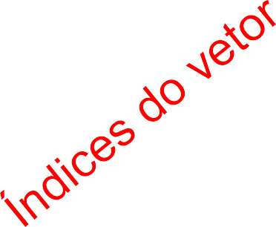
Vetores de estruturas
Esquematicamente:
Nome:_
notas
1 2 3
Cadastro de notas
escolares
Nome:_
notas
1 2 3
4
Nome:_
notas
1 2 3
4
Nome:_
7
notas
1 2 3
4
Nome:_
4
6
notas
1 2 3
Nome:
4
5
notas
1 2 3
Nome:_
4
notas
1 2 3
4
Nome:
3
notas
1 2
4
2
3
4
1
0
46

Slide 95
Vetores de estruturas
Visão esquemática do vetor de estruturas:
0
1
Cadastro de notas escolares
2
Nome:_
notas
1 | 2 | 3 | 4
3
4
5
6
7

Slide 96
Vetores de estruturas
Definição da estrutura e do vetor de 8 alunos.
typedef
{
char float
struct
nome[40];
notas[4];
}
Aluno;
int main()
{
Aluno notasAlunos[8];
...

Slide 97
Leitura de vetor de estruturas
Procedimento para ler os dados dos alunos:
void le_vetor_alunos(Aluno A[8])
{
int i,j;
for (i = 0; i < 8; i
{
gets(A[i].nome);
for (j = 0; j < 4;
{
= i + 1)
j = j + 1)
scanf("%f",&A[i].notas[j]);
}
}
}

Slide 98
Leitura de vetor de estruturas
Procedimento para ler os dados dos alunos:
void le_vetor_alunos(Aluno A[8])
{
int i,j;
for (i = 0; i < 8; i = i + 1)
{
Assim como ocorre com tipos básicos:
- Alterações feitas em
gets(A[i].nome);
for (j = 0; j < 4;
{
uma variável
passada por
j = j + 1)
parâmetro não têm efeito fora da função;
- Alterações feitas em
scanf("%f",&A[i].notas[j]);
}
um vetor são mantidas fora da função.
}
}

Slide 99
Leitura de vetor de estruturas
Procedimento para ler os dados dos alunos:
void le_vetor_alunos(Aluno A[8])
{
int i,j;
Laço para ler
os oito alunos
for (i = 0; i < 8; i = i + 1)
{
gets(A[i].nome);
for (j = 0; j < 4;
{
j = j + 1)
scanf("%f",&A[i].notas[j]);
}
}
}

Slide 100
Leitura de vetor de estruturas
Procedimento para ler os dados dos alunos:
void le_vetor_alunos(Aluno
{
int i,j;
A[8])
for (i = 0; i < 8; i
{
gets(A[i].nome);
= i + 1)
gets é usado
para ler o nome
de cada aluno
for (j = 0; j < 4; j = j + 1)
{
Índice i do
s^{v}c^{e}a^{to}n^{r} f^{de}("%f",&A[i].notas[j]);
}
alunos
}
}

Slide 101
Leitura de vetor de estruturas
Procedimento para ler os dados dos alunos:
void le_vetor_alunos(Aluno
{
int i,j;
A[8])
for (i = 0; i < 8; i
{
gets(A[i].nome);
for (j = 0; j < 4;
= i + 1)
j = j + 1)
{
Para cada aluno, um laço para ler as suas quatro notas
scanf("%f",&A[i].notas[j]);
}
}
}

Slide 102
Leitura de vetor de estruturas
Procedimento para ler os dados dos alunos:
void le_vetor_alunos(Aluno A[8])
{
int i,j;
for (i = 0; i < 8; i
{
gets(A[i].nome);
for (j = 0; j < 4;
{
= i + 1)
j = j + 1)
scanf("%f",&A[i].notas[j]);
}
}
Índice i do vetor de alunos
Índice j do vetor de notas
}

Slide 103
Impressão de vetor de estruturas
O processo de escrita de um vetor de estrutura é
similar aos modos de escrita anteriores já vistos.
void imprime_vetor_alunos(Aluno A[8])
{
int i,j;
for (i =
{
0; i < 8; i = i + 1)
puts(A[i].nome);
for (j = 0; j < 4; j = j + 1)
{
printf(" %f", A[i].notas[j]);
}
}
}

Slide 104
Programa completo
#include <stdio.h>
typedef struct
{
char nome[40];
float notas[4];
} Aluno;
void leVetorAlunos(Aluno a[], int n)
{
int i, j;
for( i = 0; i < n; i++)
{
printf("Informe o nome do aluno"); gets(a[i].nome);
printf("Informe as 4 notas ");
for( j = 0; j < 4; j++) scanf("%f%*c", &a[i].notas[j]);
}
}
void imprimeVetorAlunos(Aluno a[], int n)
{
int i, j; printf("\nAlunos:"); for( i = 0; i < n; i++)
{
printf("\n%20s ", a[i].nome);
for( j = 0; j < 4; j++) printf("%.2f ", a[i].notas[j]);
}
}
int main()
{
Aluno turma[35];
leVetorAlunos(turma, 35);
imprimeVetorAlunos(turma, 35);
return 0;
}

Slide 105
Exemplo 2
#include <stdio.h>
#define TAM 4
typedef struct
{
int codigo;
char descricao[120];
} Produto;
int main()
{
Produto estoque[TAM]; leProdutos(estoque); imprimeProdutos(estoque); return 0;
}
57
void leProdutos(Produto p[TAM])
{
int i;
printf("Produtos armazenados:\n");
for( i = 0; i < TAM; i++)
{
printf("Produto %d: ", i);
printf("Codigo: "); scanf("%d%*c", &p[i].codigo); printf("Descricao: "); gets(p[i].descricao);
}
}
void imprimeProdutos(Produto
{
int i;
for( i = 0; i < TAM; i++) printf("%3d - %s\n",
p[TAM])
p[i].codigo, p[i].descricao);
}

Slide 106
Exercícios
a) Crie uma estrutura chamada ponto contendo apenas as
coordenadas x e y (inteiros) do ponto.
Faça uma função que receba dois pontos por parâmetro e
retorne a distância entre eles.
Faça um programa que declare 2 pontos, leia as coordenadas x e y de cada um e chame a função criada para calcular a distância entre eles. Apresente no final a distância entre os dois pontos.
Utilizando a estrutura ponto definida no exercício 5, faça uma função que receba 2 pontos e retorne o ponto mais próximo da origem. Em seguida, modifique o programa principal para ler 4 pontos e imprimir apenas as coordenadas do ponto mais próximo da origem.

Slide 107
Exercícios
Utilizando a estrutura medidas definida no exercício 2, faça
um programa que leia a altura e o peso de 6 pessoas e imprima a média da altura e a média do peso do grupo.
Faça um programa que receba três nomes (de no máximo 100 caracteres cada) e as idades das respectivas pessoas em um vetor de estruturas. Após o recebimento, listar os três nomes armazenados neste vetor por ordem crescente de idades.
Faça um programa que armazene informações de restaurantes. Cada restaurante é identificado pelo nome, o tipo de comida (brasileira, chinesa, francesa, italiana, japonesa, etc.) e uma nota para a cozinha (entre 0 e 5). O programa deverá ler todas as informações e imprimir a lista de todos os restaurantes e, ao final, o tipo de cozinha do restaurante com maior nota.

Slide 108
Exercícios
Faça um programa que permita o cadastro de veículos. A estrutura veículos deverá conter os campos placa, marca, modelo e ano. Faça um menu com as seguintes opções:
Menu:
- Ler as informações de um veículo
- Verificar se uma placa está no formato correto (AAADDDD)
- Imprimir por ano
- Pesquisar veículo por placa
- Imprimir todos os veículos cadastrados
O programa deverá ter as seguintes características:
No primeiro item, peça inicialmente o índice do vetor
que deseja alterar.
No terceiro item, peça o ano mínimo e máximo e
imprima os veículos que estão nesse intervalo.
Faça funções para realizar as operações de cada um dos itens do menu.

Slide 109
Debugger (Depurador)
O debugger ou depurador é uma funcionalidade do Code::Blocks e de outras IDEs que permite a verificação passo-a-passo da execução de um algoritmo.
Impressões, leituras de dados, variáveis, vetores, strings etc. podem ter seus valores verificados a cada execução de uma nova instrução.
Assim, possíveis falhas no algoritmo podem ser detectadas facilmente.

Slide 110
Debugger (Depurador)
O debugger também serve como uma importante ferramenta para o aprendizado de algoritmos, permitindo que seja feito um “teste de mesa” durante a execução do próprio algoritmo.
Através do processo de debugging, o fluxo de execução de um código pode ser verificado continuamente, por meio da checagem do resultado de cada teste condicional, de cada repetição, de cada operação lógica e matemática etc..

Slide 111
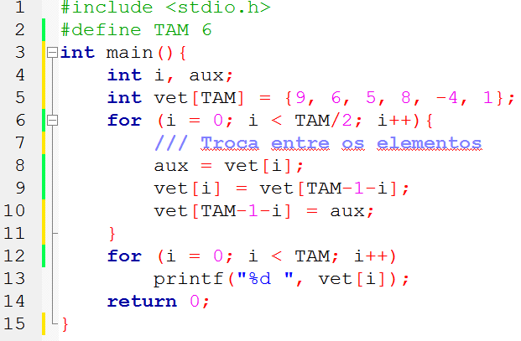
Como utilizar?
O algoritmo abaixo será utilizado para a explicação do funcionamento do debugger do Code::Blocks.
O algoritmo inverte a ordem dos elementos de
um vetor de inteiros.

Slide 112
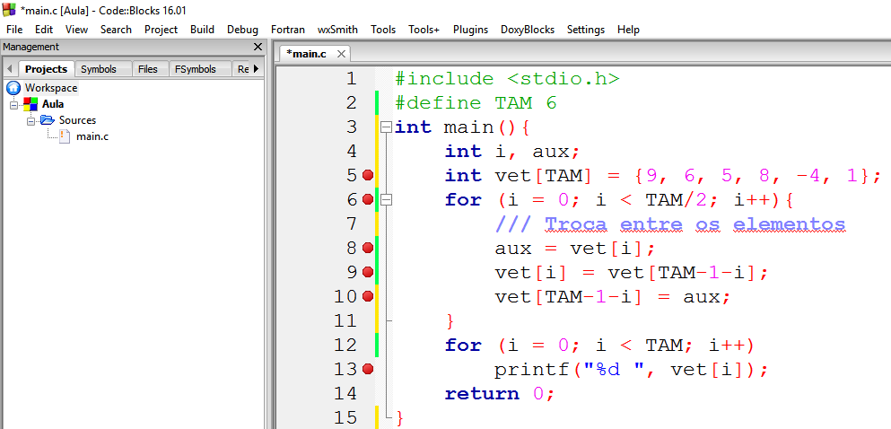
Como utilizar?
Antes de dar início ao debugging, é necessário colocar breakpoints (pontos de parada) nas linhas
cujas execuções devem ser verificadas.
Basta clicar ao lado direito do número de cada linha desejada. Os hexágonos em vermelho indicam a criação de um breakpoint.

Slide 113
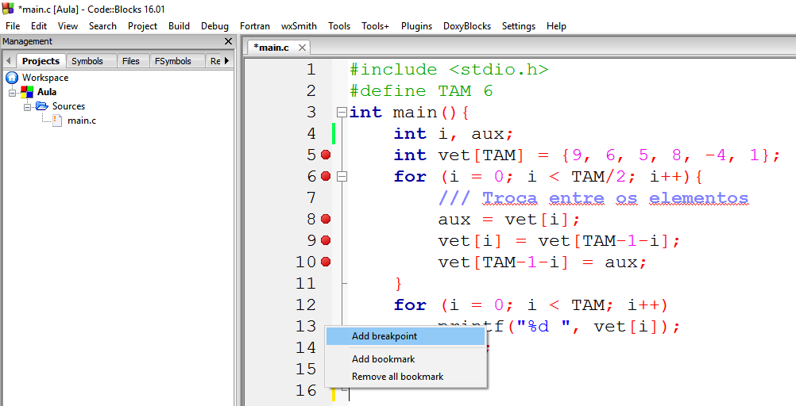
Como utilizar?
Outras formas de se adicionar um breakpoint:
Clicar com o botão esquerdo do mouse ao lado direito do número de cada linha desejada e escolher a opção Add breakpoint;
Colocar o cursor na linha desejada e pressionar a tecla F5.

Slide 114
Como utilizar?
Com a adição dos breakpoints, nas linhas 5, 6, 8, 9, 10 e 13 do algoritmo abaixo, ocorrerá o passo-a-passo da execução.

Slide 115
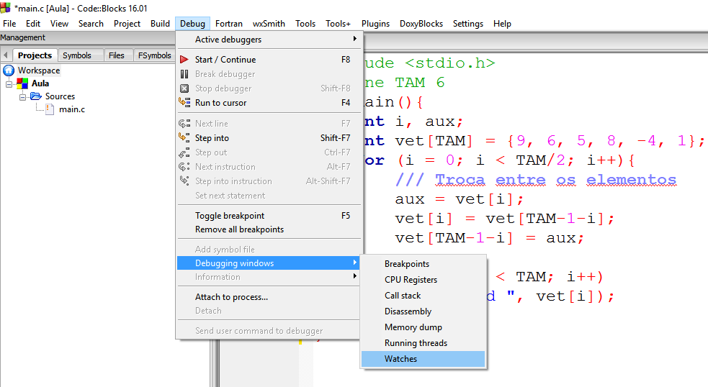
Como utilizar?
No menu Debug, acesse Debugging windows
e clique em Watches.

Slide 116
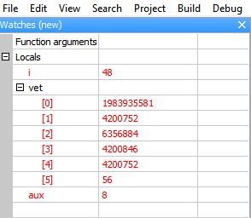
Como utilizar?
A janela Watches
será acionada.
Nela é
possível acompanhar o conteúdo das variáveis, vetores, strings etc., a cada passo da execução do algoritmo.
Inicialmente, as variáveis i e aux e o vetor vet contém lixo de memória.

Slide 117
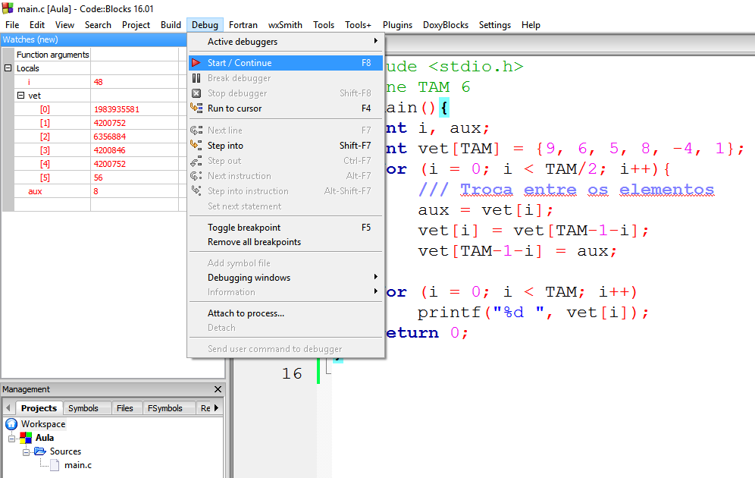
Como utilizar?
Para dar início ao debugging, acesse o menu Debug e, em seguida, escolha a opção Start/Continue ou pressione a tecla F8.

Slide 118
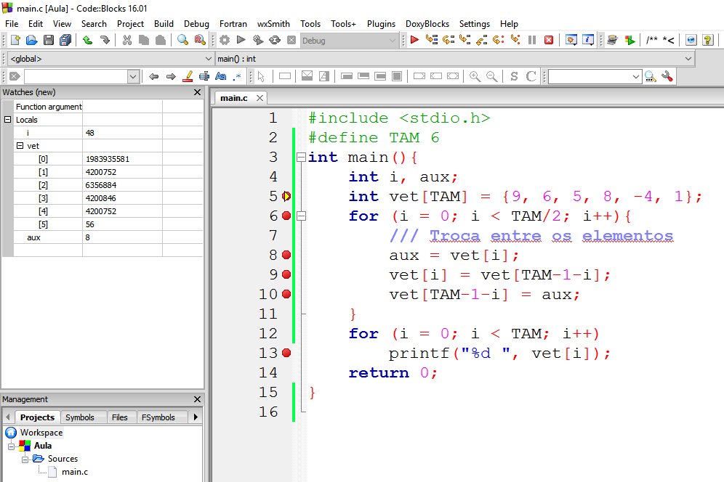

Como utilizar?
O algoritmo será executado normalmente até que seja encontrado um breakpoint. A seta em amarelo indica a linha que será executada (linha 5).
Execução parada no primeiro breakpoint

Slide 119
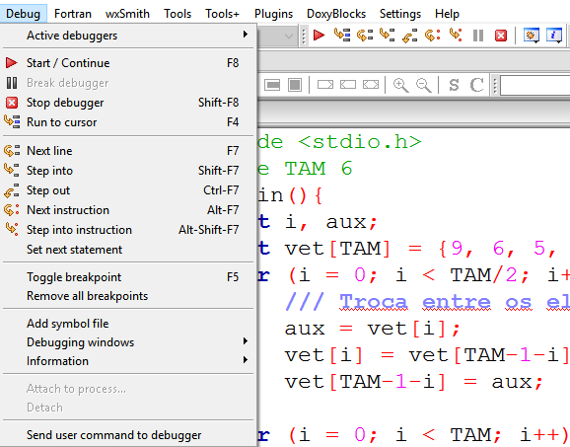

Controle da execução
O controle do fluxo de execução pode ser feito através de alguns comandos dispostos no menu Debug, destacado abaixo, que é exibido a partir do início do debugging.
Atalhos do menu

Slide 120
Controle da execução
Next instruction (Alt-F7):
instrução é executada.
a próxima
Next line (F7): a execução é desviada para a próxima linha.
Run to cursor (F4): a execução é desviada para a linha na qual se encontra o cursor.
Start/Continue (F8):
o processo de
debugging é
debugging é iniciado (start). O
executado passo-a-passo (continue).

Slide 121
Controle da execução
Step into (Shitf-F7): se a instrução a ser executada for uma chamada de função, a execução é desviada para a função.
Step out (Ctrl-F7): a função em execução é interrompida. O fluxo retorna para a instrução seguinte à chamada da função.
Stop debugger (Shift-F8): O processo de
debugging é finalizado.

Slide 122
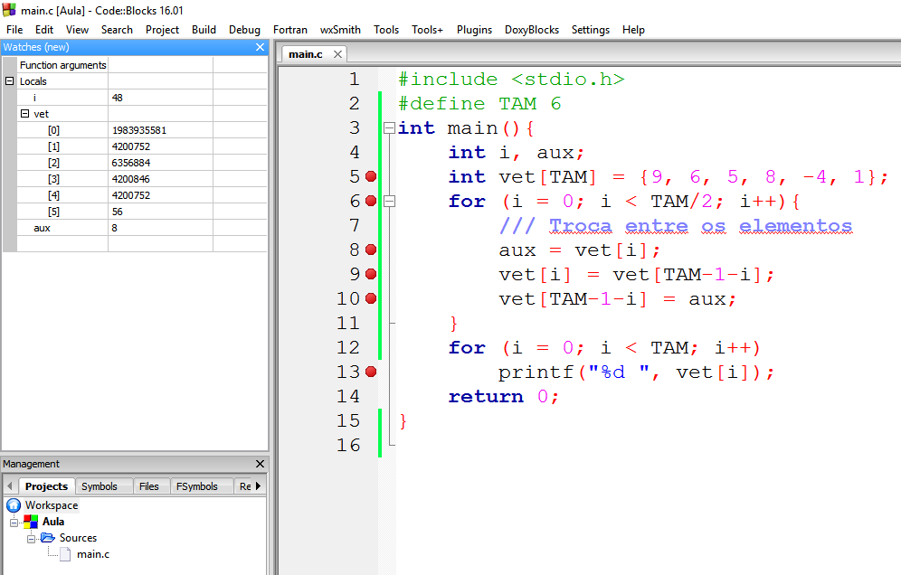
Execução
A seguir, o algoritmo descrito anteriormente será executado passo-a-passo por meio do comando Next line (F7) .

Slide 123
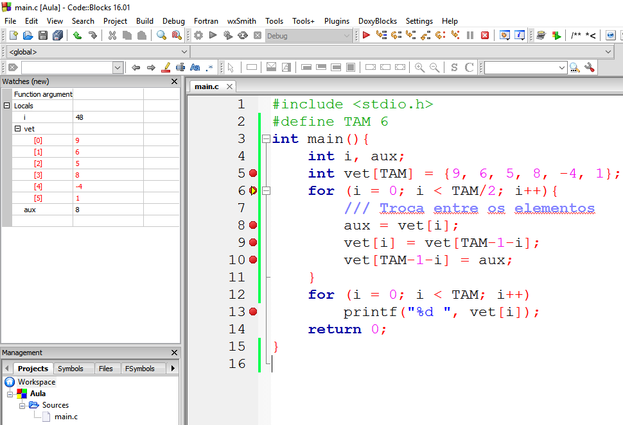

Execução
As linhas em destaque indicam as instruções que serão executadas na sequência.
Assim, em Watches e na tela de impressão os conteúdos exibidos se referem à última execução do algoritmo realizada pelo debugger.
Próxima linha a ser executada

Slide 124


Execução
As linhas em destaque indicam as instruções que serão executadas na sequência.
Assim, em Watches e na tela de impressão os conteúdos exibidos se referem à última execução do algoritmo realizada pelo debugger.
Vetor inicializado pela última linha executada (linha 5)

Slide 125
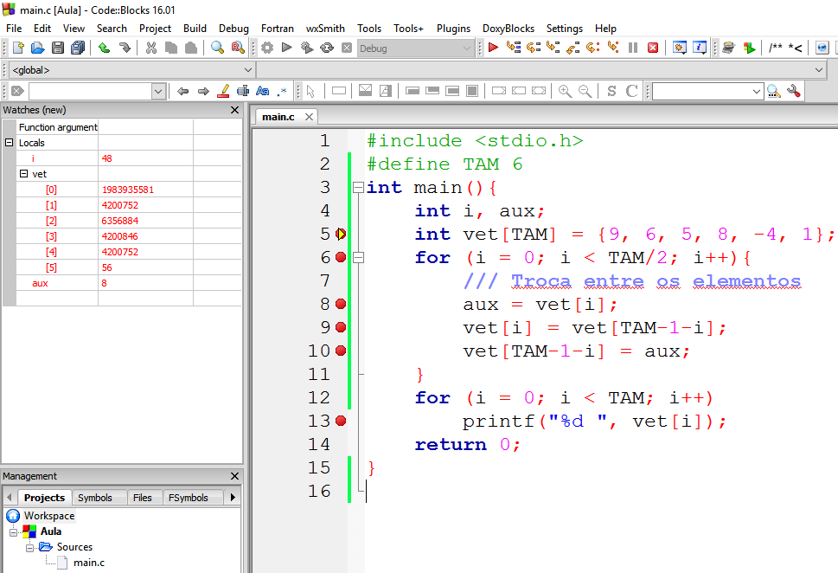

Execução
Início da execução

Slide 126






Execução
Breakpoints

Slide 127

Execução
Variáveis e vetor contendo lixo de memória

Slide 128


Execução
Vetor inicializado

Slide 129


Execução
Variável inicializada

Slide 130
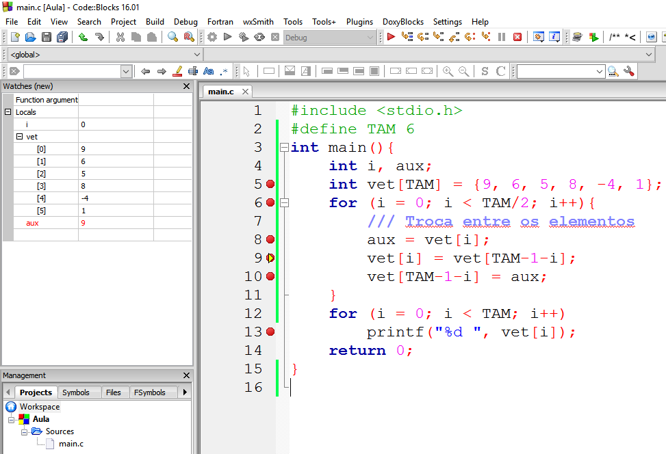


Execução
Início da inversão do primeiro elemento com o último

Slide 131
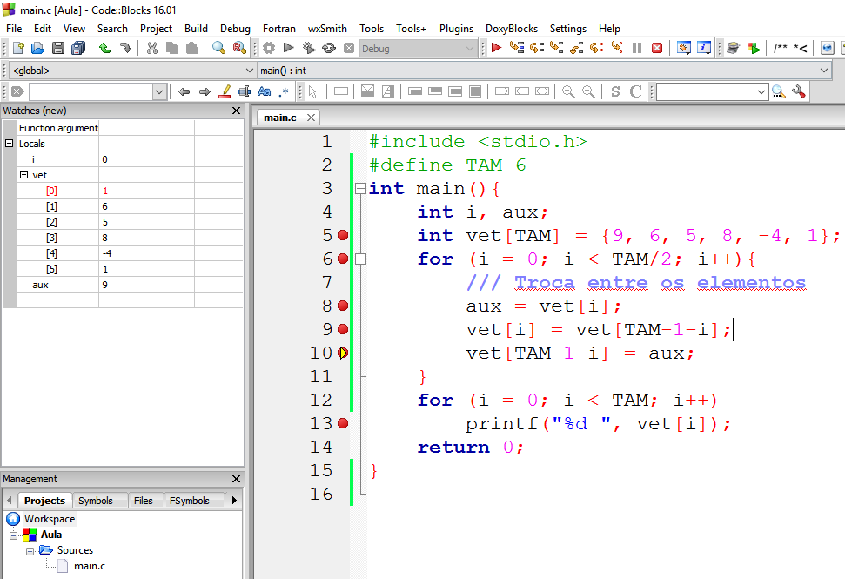


Execução
Continuação...

Slide 132



Execução
Fim da inversão

Slide 133
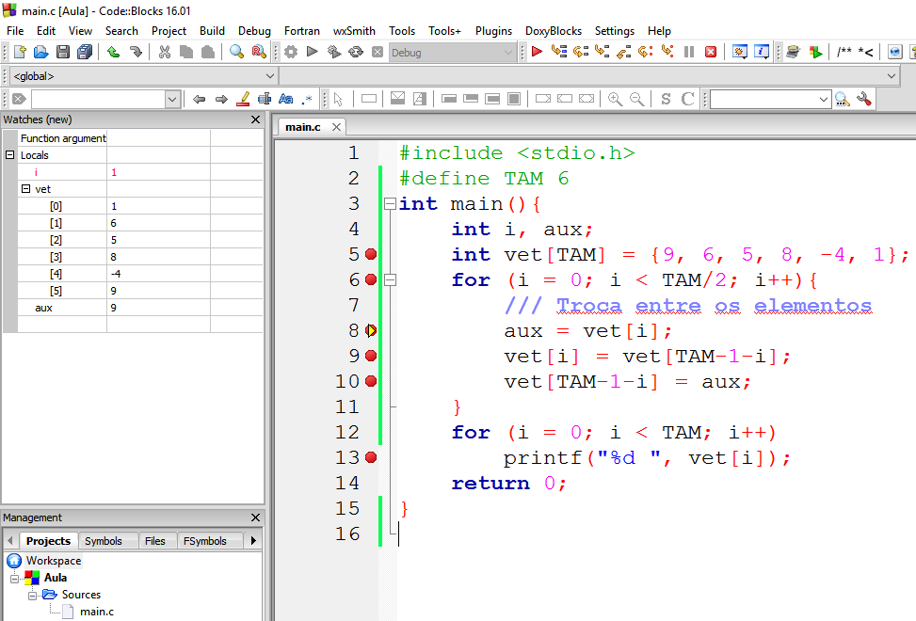

Execução
Incremento da variável e teste da condição verdadeiro.

Slide 134



Execução
Início da inversão do segundo elemento com o penúltimo

Slide 135



Execução
Continuação...

Slide 136



Execução
Fim da inversão

Slide 137
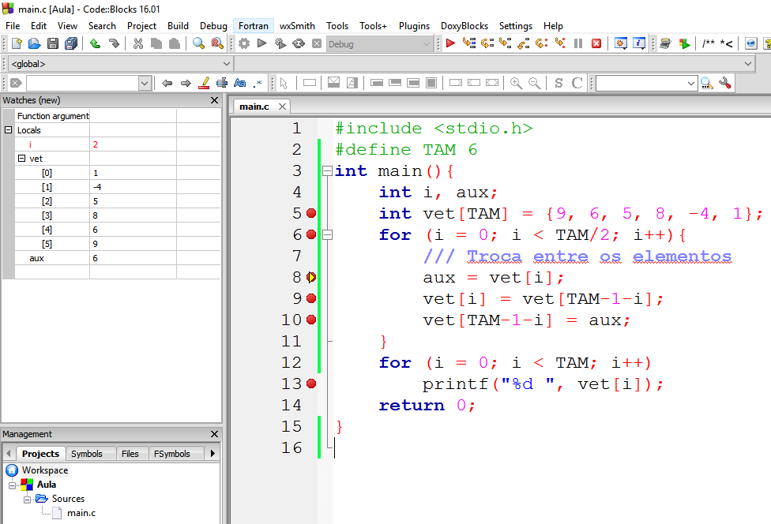
Execução
Incremento da variável e teste da condição verdadeiro.

Slide 138



Execução
Início da inversão do terceiro elemento com o antepenúltimo

Slide 139

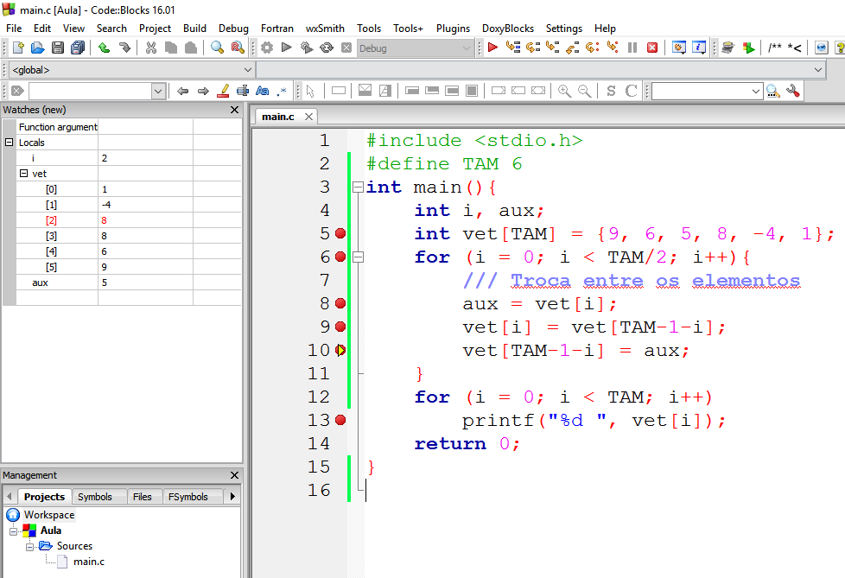


Execução
Continuação...

Slide 140



Execução
Fim da inversão

Slide 141

Execução
Incremento da variável e teste da condição falso.

Slide 142


Execução
Variável inicializada novamente
Impressões dos elementos do vetor

Slide 143


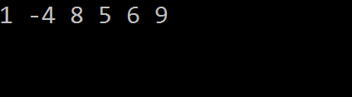
Execução
Impressões dos elementos do vetor

Slide 144
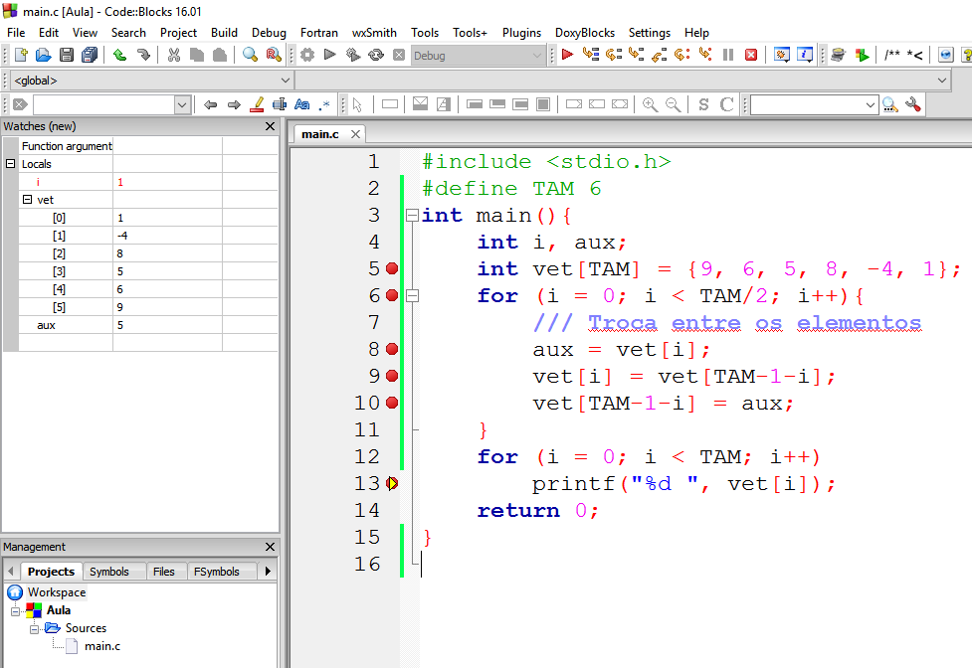
Execução

Slide 145

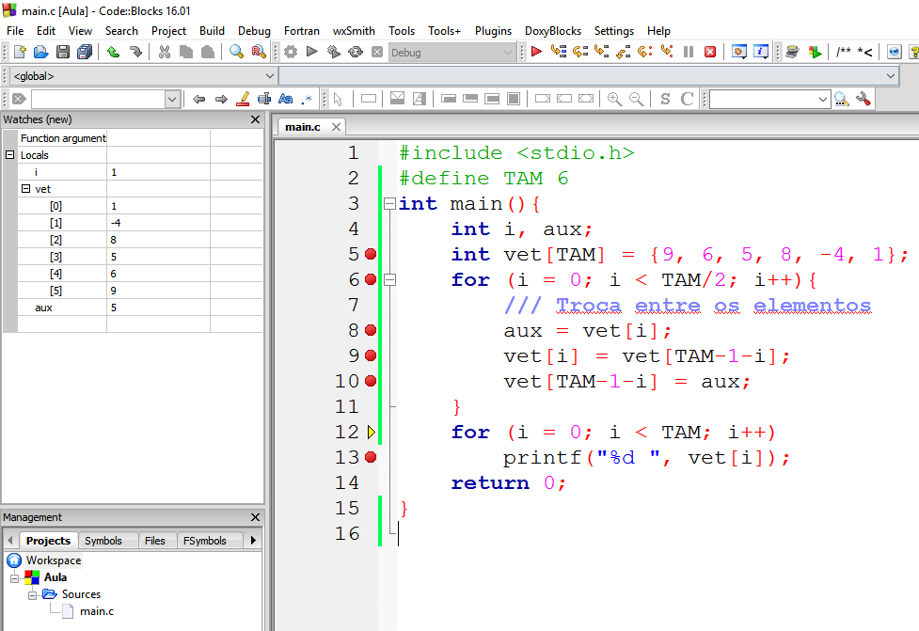
Execução

Slide 146
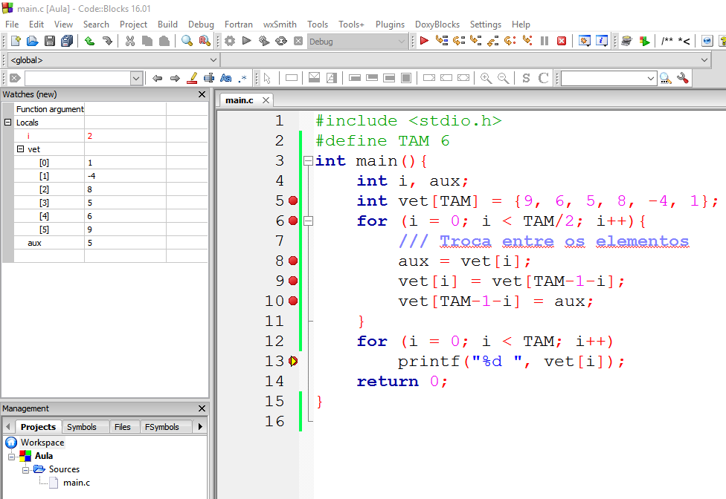
Execução

Slide 147

Execução

Slide 148
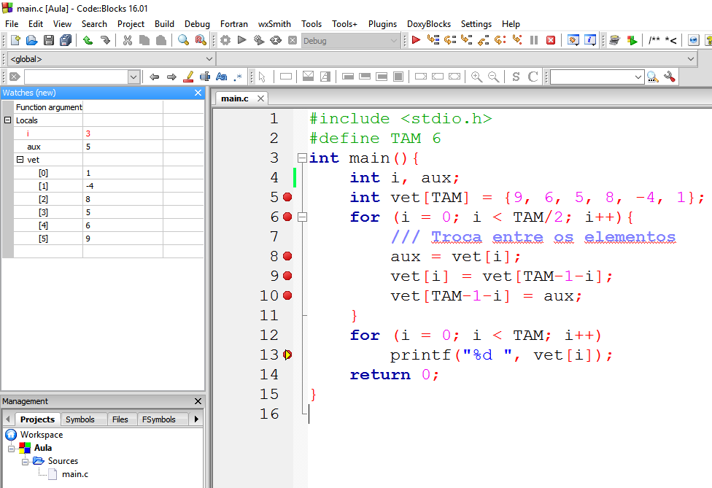
Execução

Slide 149

Execução

Slide 150

Execução

Slide 151

Execução

Slide 152

Execução

Slide 153

Execução

Slide 154

Execução
Incremento da variável e teste da condição falso.

Slide 155
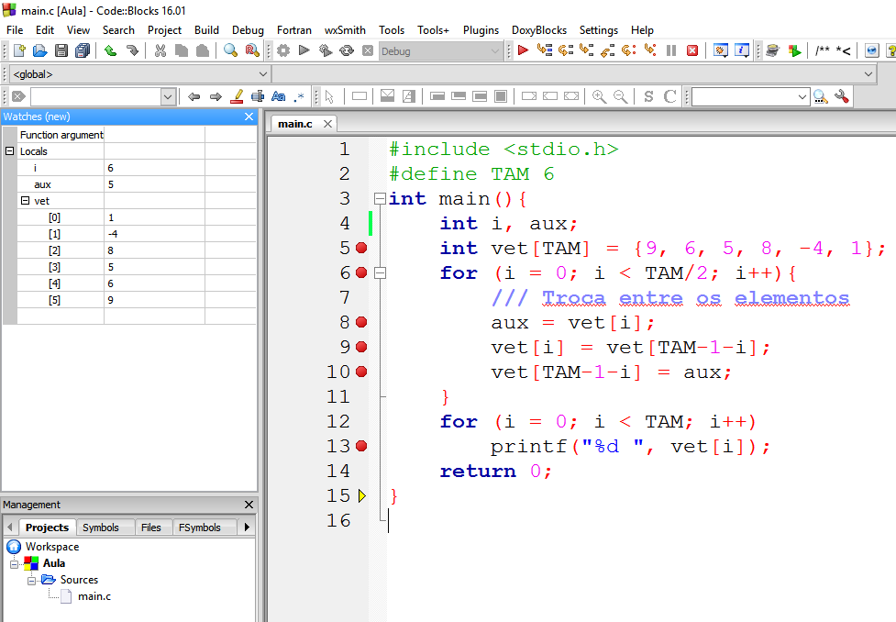

Execução
FIM

Slide 156
Dica
Para maiores informações sobre o debugger do Code::Blocks, acesse o endereço abaixo:
http://wiki.codeblocks.org/index.php/Debugging_with_Code::Blocks

Slide 157
Projeto de Algoritmos – Cap.1 Introdução – Seção 1.2
7
Tipos Abstratos de Dados (TAD)
Modelo matemático, acompanhado das operações definidas sobre o modelo.
– Exemplo: o conjunto dos inteiros acompanhado das operações de adição, subtração e multiplicação.
TADs são utilizados como base para o projeto de algoritmos.
A implementação do algoritmo em uma linguagem de programação exige a representação do TAD em termos dos tipos de dados e dos operadores suportados.
A representação do modelo matemático por trás do tipo abstrato de dados é realizada mediante uma estrutura de dados.
Podemos considerar TADs como generalizações de tipos primitivos e procedimentos como generalizações de operações primitivas.
O TAD encapsula tipos de dados. A definição do tipo e todas as operações ficam localizadas numa seção do programa.

Slide 158
Projeto de Algoritmos – Cap.1 Introdução – Seção 1.2
8
Implementação de TADs (1)
Considere uma uma lista de inteiros. Poderíamos definir TAD Lista, com as seguintes operações:
faça a lista vazia;
obtenha o primeiro elemento da lista; se a lista estiver vazia, então retorne nulo;
insira um elemento na lista.
Há várias opções de estruturas de dados que permitem uma implementação eficiente para listas (por ex., o tipo estruturado arranjo).

Slide 159
Projeto de Algoritmos – Cap.1 Introdução – Seção 1.2
9
Implementação de TADs (2)
Cada operação do tipo abstrato de dados é implementada como um procedimento na linguagem de programação escolhida.
Qualquer alteração na implementação do TAD fica restrita à parte encapsulada, sem causar impactos em outras partes do código.
Cada conjunto diferente de operações define um TAD diferente, mesmo que atuem sob um mesmo modelo matemático.
A escolha adequada de uma implementação depende fortemente das operações a serem realizadas sobre o modelo.

Slide 160
Projeto de Algoritmos – Cap.3 Estruturas de Dados Básicas
1
Conteúdo do Capítulo
Listas Lineares
Implementação de Listas por meio de Arranjos
Implementação de Listas por meio de Apontadores
Pilhas
Implementação de Pilhas por meio de Arranjos
Implementação de Pilhas por meio de Apontadores
Filas
Implementação de Filas por meio de Arranjos
Implementação de Filas por meio de Apontadores

Slide 161
Projeto de Algoritmos – Cap.3 Estruturas de Dados Básicas – Seção 3.1
2
Listas Lineares
Uma das formas mais simples de interligar os elementos de um conjunto.
Estrutura em que as operações inserir, retirar e localizar são definidas.
Podem crescer ou diminuir de tamanho durante a execução de um programa, de acordo com a demanda.
Itens podem ser acessados, inseridos ou retirados de uma lista.
Duas listas podem ser concatenadas para formar uma lista única, ou uma pode ser partida em duas ou mais listas.
Adequadas quando não é possível prever a demanda por memória, permitindo a manipulação de quantidades imprevisíveis de dados, de formato também imprevisível.
São úteis em aplicações tais como manipulação simbólica, gerência de memória, simulação e compiladores.

Slide 162
Projeto de Algoritmos – Cap.3 Estruturas de Dados Básicas – Seção 3.1
3
Definição de Listas Lineares
Seqüência de zero ou mais itens x₁, x₂, · · · , x_{n}, na qual x_{i} é de um determinado tipo e n representa o tamanho da lista linear.
Sua principal propriedade estrutural envolve as posições relativas dos itens em uma dimensão.
Assumindo n ≥ 1, x₁ é o primeiro item da lista e x_{n} é o último item da lista.
x_{i} precede x_{i+1} para i = 1, 2, · · · , n − 1
x_{i} sucede x_{i−1} para i = 2, 3, · · · , n
o elemento x_{i} é dito estar na i-ésima posição da lista.

Slide 163
Projeto de Algoritmos – Cap.3 Estruturas de Dados Básicas – Seção 3.1
4
TAD Listas Lineares
O conjunto de operações a ser definido depende de cada aplicação.
Um conjunto de operações necessário a uma maioria de aplicações é:
Criar uma lista linear vazia.
Inserir um novo item imediatamente após o i-ésimo item.
Retirar o i-ésimo item.
Localizar o i-ésimo item para examinar e/ou alterar o conteúdo de seus componentes.
Combinar duas ou mais listas lineares em uma lista única.
Partir uma lista linear em duas ou mais listas.
Fazer uma cópia da lista linear.
Ordenar os itens da lista em ordem ascendente ou descendente, de acordo com alguns de seus componentes.
Pesquisar a ocorrência de um item com um valor particular em algum componente.

Slide 164
Projeto de Algoritmos – Cap.3 Estruturas de Dados Básicas – Seção 3.1
5
Implementações de Listas Lineares
Várias estruturas de dados podem ser usadas para representar listas lineares, cada uma com vantagens e desvantagens particulares.
As duas representações mais utilizadas são as implementações por meio de arranjos e de apontadores.
Exemplo de Conjunto de Operações:
FLVazia(Lista). Faz a lista ficar vazia.
Insere(x, Lista). Insere x após o último item da lista.
Retira(p, Lista, x). Retorna o item x que está na posição p da lista, retirando-o da lista e deslocando os itens a partir da posição p+1 para as posições anteriores.
Vazia(Lista). Esta função retorna true se lista vazia; senão retorna
false.
Imprime(Lista). Imprime os itens da lista na ordem de ocorrência.

Slide 165
Projeto de Algoritmos – Cap.3 Estruturas de Dados Básicas – Seção 3.1.1
6
Implementação de Listas por meio de Arranjos
Os itens da lista são armazenados em posições contíguas de memória.
A lista pode ser percorrida em qual- quer direção.
A inserção de um novo item pode ser realizada após o último item com custo constante.
Itens
Primeiro = 1
2
x₁
x₂
...
x_{n}
...
Último−1
MaxTam
A inserção de um novo item no meio da lista requer um deslocamento de todos os itens localizados após o ponto de inserção.
Retirar um item do início da lista requer um deslocamento de itens para preencher o espaço deixado vazio.

Slide 166
Projeto de Algoritmos – Cap.3 Estruturas de Dados Básicas – Seção 3.1.1
7
Estrutura da Lista Usando Arranjo
#define INICIOARRANJO 1
#define MAXTAM 1000
Os itens são armazenados em um array de tamanho suficiente para armazenar a lista.
O campo Último aponta para a posição seguinte a do último ele- mento da lista.
O i-ésimo item da lista está arma- zenado na i-ésima posição do ar- ray, 1 ≤ i <Último.
A constante MaxTam define o ta- manho máximo permitido para a lista.
typedef int TipoApontador; typedef int TipoChave; typedef struct {
TipoChave Chave;
/∗ −−− outros componentes−−− ∗/
} TipoItem;
typedef struct {
TipoItem Item[ MAXTAM ] ; TipoApontador Primeiro , Ultimo;
} TipoLista ;

Slide 167
Projeto de Algoritmos – Cap.3 Estruturas de Dados Básicas – Seção 3.1.1
8
Operações sobre Lista Usando Arranjo
void FLVazia( TipoLista ∗ Lista )
{ Lista−>Primeiro = INICIOARRANJO ; Lista−>Ultimo = Lista−>Primeiro ; }
int Vazia( TipoLista Lista )
{ return ( Lista . Primeiro == Lista . Ultimo ) ; }
/∗ Vazia ∗/
void Insere(TipoItem x , TipoLista ∗ Lista )
{ i f ( Lista −> Ultimo > MAXTAM) printf ( " Lista esta cheia\n" ) ;
else { Lista −> Item[ Lista −> Ultimo − 1] = x;
Lista −> Ultimo++;
}
} /∗ Insere ∗/

Slide 168
Projeto de Algoritmos – Cap.3 Estruturas de Dados Básicas – Seção 3.1.1
9
Operações sobre Lista Usando Arranjo
void Retira(TipoApontador p, TipoLista ∗Lista , TipoItem ∗Item)
{ int Aux;
i f ( Vazia(∗Lista ) | | p >= Lista −> Ultimo)
{ printf ( "Erro : Posicao nao existe \n" ) ;
return ;
}
∗Item = Lista −> Item[p − 1]; Lista −> Ultimo−−;
for (Aux = p; Aux < Lista −> Ultimo ; Aux++) Lista −> Item[Aux − 1] = Lista −> Item[Aux] ;
} /∗ Retira ∗/
void Imprime( TipoLista Lista )
{ int Aux;
for (Aux = Lista . Primeiro − 1; Aux <= ( Lista . Ultimo − 2); Aux++) printf ( "%d\n" , Lista . Item[Aux] .Chave) ;
} /∗ Imprime ∗/

Slide 169
Projeto de Algoritmos – Cap.3 Estruturas de Dados Básicas – Seção 3.1.1
10
Lista Usando Arranjo - Vantagens e Desvantagens
Vantagem: economia de memória (os apontadores são implícitos nesta estrutura).
Desvantagens:
custo para inserir ou retirar itens da lista, que pode causar um deslocamento de todos os itens, no pior caso;
em aplicações em que não existe previsão sobre o crescimento da lista, a utilização de arranjos em linguagens como o Pascal pode ser problemática porque nesse caso o tamanho máximo da lista tem de ser definido em tempo de compilação.

Slide 170
Projeto de Algoritmos – Cap.3 Estruturas de Dados Básicas – Seção 3.1.2
11
Implementação de Listas por meio de Apontadores
Cada item é encadeado com o seguinte mediante uma variável do tipo Apontador.
Permite utilizar posições não contíguas de memória.
É possível inserir e retirar elementos sem necessidade de deslocar os itens seguintes da lista.
Há uma célula cabeça para simplificar as operações sobre a lista.
...
Lista
x1 xn
nil

Slide 171
Projeto de Algoritmos – Cap.3 Estruturas de Dados Básicas – Seção 3.1.2
12
Estrutura da Lista Usando Apontadores
typedef int TipoChave;
typedef struct { TipoChave Chave;
/∗ outros componentes ∗/
} TipoItem;
typedef struct TipoCelula ∗TipoApontador;
typedef struct TipoCelula { TipoItem Item; TipoApontador Prox;
} TipoCelula;
A lista é constituída de células.
Cada célula contém um item da lista e um apontador para a cé- lula seguinte.
O registro TipoLista contém um apontador para a célula cabeça e um apontador para a última cé- lula da lista.
typedef struct {
TipoApontador Primeiro , Ultimo;
} TipoLista ;

Slide 172
Projeto de Algoritmos – Cap.3 Estruturas de Dados Básicas – Seção 3.1.2
13
Operações sobre Lista Usando Apontadores
void FLVazia( TipoLista ∗ Lista )
{ Lista−>Primeiro = (TipoApontador) malloc( sizeof ( TipoCelula ) ) ; Lista−>Ultimo = Lista−>Primeiro ; Lista−>Primeiro−>Prox = NULL;
}
int Vazia( TipoLista Lista )
{ return ( Lista . Primeiro == Lista . Ultimo ) ; }
void Insere(TipoItem x , TipoLista ∗ Lista )
{ Lista−>Ultimo−>Prox = (TipoApontador) malloc( sizeof ( TipoCelula ) ) ; Lista−>Ultimo = Lista−>Ultimo−>Prox ; Lista−>Ultimo−>Item = x; Lista−>Ultimo−>Prox = NULL;
}

Slide 173
Projeto de Algoritmos – Cap.3 Estruturas de Dados Básicas – Seção 3.1.2
14
Operações sobre Lista Usando Apontadores
void Retira(TipoApontador p, TipoLista ∗Lista , TipoItem ∗Item)
{ /∗−−O item a ser retirado e o seguinte ao apontado por p−−∗/
TipoApontador q;
i f ( Vazia(∗Lista ) | | p == NULL | | p−>Prox == NULL)
{ printf ( " Erro : Lista vazia ou posicao nao existe \n" ) ;
return ;
}
q = p−>Prox; ∗Item = q−>Item ; p−>Prox = q−>Prox ;
i f ( p−>Prox == NULL ) Lista−>Ultimo = p; free (q);
}
void Imprime( TipoLista Lista )
{ TipoApontador Aux;
Aux = Lista . Primeiro−>Prox ;
while (Aux != NULL)
{ printf ( "%d\n" , Aux−>Item .Chave) ; Aux = Aux−>Prox ; }
}

Slide 174
Projeto de Algoritmos – Cap.3 Estruturas de Dados Básicas – Seção 3.1.2
15
Listas Usando Apontadores - Vantagens e Desvantagens
Vantagens:
Permite inserir ou retirar itens do meio da lista a um custo constante (importante quando a lista tem de ser mantida em ordem).
Bom para aplicações em que não existe previsão sobre o crescimento da lista (o tamanho máximo da lista não precisa ser definido a priori).
Desvantagem: utilização de memória extra para armazenar os apontadores.

Slide 175
Projeto de Algoritmos – Cap.3 Estruturas de Dados Básicas – Seção 3.1.2
16
Exemplo de Uso Listas - Vestibular
Num vestibular, cada candidato tem direito a três opções para tentar uma vaga em um dos sete cursos oferecidos.
Para cada candidato é lido um registro:
Chave: número de inscrição do candidato.
NotaFinal: média das notas do candidato.
Opção: vetor contendo as três opções de curso do candidato.
Chave : 1..999;
NotaFinal: 0 . . 10 ;
Opcao : array [ 1 . . 3 ] of 1 . . 7 ;
Problema: distribuir os candidatos entre os cursos, segundo a nota final e as opções apresentadas por candidato.
Em caso de empate, os candidatos serão atendidos na ordem de inscrição para os exames.

Slide 176
Projeto de Algoritmos – Cap.3 Estruturas de Dados Básicas – Seção 3.1.2
17
Vestibular - Possível Solução
Ordenar registros por NotaFinal, respeitando a ordem de inscrição.
Percorrer registros com mesma NotaFinal, começando pelo conjunto de NotaFinal 10, depois NotaFinal 9, e assim por diante.
– Para um conjunto de mesma NotaFinal encaixar cada registro em um dos cursos, na primeira opção em que houver vaga (se houver).
Primeiro refinamento:
int Nota; ordena os registros pelo campo NotaFinal;
for ( Nota = 10; Nota >= 0; Nota −−)
{ while houver registro com mesma nota
{ i f existe vaga em um dos cursos de opção do candidato
{ insere registro no conjunto de aprovados}
else insere registro no conjunto de reprovados;
}
}
imprime aprovados por curso ; imprime reprovados;

Slide 177
Projeto de Algoritmos – Cap.3 Estruturas de Dados Básicas – Seção 3.1.2
18
Vestibular - Classificação dos Alunos
Uma boa maneira de representar um conjunto de registros é com o uso de listas.
Os registros são armazenados em listas para cada nota.
Após a leitura do último registro os candidatos estão automaticamente ordenados por NotaFinal.
NotaFinal
Dentro de cada lista, os registros estão orde-
0
nados por ordem de inscrição, desde que os registros sejam lidos e inseridos na ordem de inscrição de cada candidato.
...
7
8
9
10
...
Registro
nil
Registro
Registro
nil

Slide 178
Projeto de Algoritmos – Cap.3 Estruturas de Dados Básicas – Seção 3.1.2
19
Vestibular - Classificação dos Alunos
As listas de registros são percorridas, iniciando-se pela de NotaFinal 10, seguida pela de NotaFinal 9, e assim sucessivamente.
Cada registro é retirado e colocado em uma das listas da abaixo, na primeira das três opções em que houver vaga.
Cursos
1
2
3
4
5
6
7
Registro
Registro
...
...
Registro
...
Se não houver vaga, o registro é colocado em uma lista de reprovados.
Ao final a estrutura acima conterá a relação de candidatos aprovados em cada curso.

Slide 179
Projeto de Algoritmos – Cap.3 Estruturas de Dados Básicas – Seção 3.1.2
20
Vestibular - Segundo Refinamento
int Nota; TipoChave Chave; lê número de vagas para cada curso; inicializa listas de classificação, de aprovados e de reprovados;
lê registro;
while ( Chave ! = 0 )
{ insere registro nas listas de classificação, conforme nota final; lê registro; }
for ( Nota= 10; Nota>= 0; Nota−−)
{ while ( houver próximo registro com mesma NotaFinal )
{ retira registro da lista;
if existe vaga em um dos cursos de opção do candidato
{ insere registro na lista de aprovados;
decrementa o número de vagas para aquele curso;
}
else { insere registro na lista de reprovados; } obtém próximo registro;
}
}
imprime aprovados por curso; imprime reprovados;

Slide 180
Projeto de Algoritmos – Cap.3 Estruturas de Dados Básicas – Seção 3.1.2
21
Vestibular - Estrutura Final da Lista
#define NOPCOES 3
#define NCURSOS 7 typedef short TipoChave; typedef struct TipoItem {
TipoChave Chave;
int NotaFinal;
int Opcao[ NOPCOES ] ;
} TipoItem;
typedef struct TipoCelula∗ TipoApontador;
typedef struct TipoCelula { TipoItem Item; TipoApontador Prox;
} TipoCelula;
typedef struct TipoLista { TipoApontador Primeiro , Ultimo;
} TipoLista ;

Slide 181
Projeto de Algoritmos – Cap.3 Estruturas de Dados Básicas – Seção 3.1.2
22
Vestibular - Refinamento Final (1)
#define | NOPCOES | 3
#define | NCURSOS | 7
#define | FALSE | 0
#define | TRUE | 1
/∗−−−Entram aqui os tipos do Slide 21−−−∗/ TipoItem Registro ;
TipoLista Classificacao[11]; TipoLista Aprovados[ NCURSOS ] ; TipoLista Reprovados;
long Vagas[ NCURSOS ] ; short Passou; long i , Nota;
/∗−−−Entram aqui os operadores sobre l istas dos Slides
void LeRegistro(TipoItem ∗Registro)
13 e 14−−−∗/
{ /∗−−−os valores lidos devem estar separados por brancos−−−∗/
long i ;
scanf( "%hd%d" , &Registro −> Chave, &Registro −> NotaFinal ) ;
for ( i = 0 ; i < NOPCOES ; i ++) scanf( "%d" , &Registro −> Opcao[ i ] ) ;
}

Slide 182
Projeto de Algoritmos – Cap.3 Estruturas de Dados Básicas – Seção 3.1.2
23
Vestibular - Refinamento Final (2)
{ /∗−−−Programa principal−−−∗/
for ( i = 1 ; i <= NCURSOS ; i ++) scanf( "%ld " , &Vagas[ i −1]); scanf( "%∗[^\n] " ) ;
getchar ( ) ;
for ( i = 0 ; i <= 10; i ++) FLVazia(&Classificacao [ i ] ) ;
for ( i = 1 ; i <= NCURSOS ; i ++) FLVazia(&Aprovados[ i −1]); FLVazia(&Reprovados);
LeRegistro(&Registro ) ;
while ( Registro .Chave != 0 )
{
Insere( Registro, & Classificacao [ Registro . NotaFinal ] ) ; LeRegistro(&Registro ) ;
}

Slide 183
Projeto de Algoritmos – Cap.3 Estruturas de Dados Básicas – Seção 3.1.2
24
Vestibular - Refinamento Final (3)
for ( Nota = 10; Nota >= 0; Nota−−)
{ while ( ! Vazia( Classificacao [Nota] ) )
{ Retira( Classificacao [Nota] . Primeiro, & Classificacao [Nota] , & Registro ) ; i = 1 ; Passou = FALSE ;
while ( i <= NOPCOES && !Passou)
{ i f (Vagas[ Registro .Opcao[ i −1] − 1] > 0)
{ Insere( Registro, &Aprovados[ Registro .Opcao[ i −1] − 1]); Vagas[ Registro .Opcao[ i −1] − 1]−−; Passou = TRUE;
}
i ++;
}
i f ( ! Passou) Insere( Registro, &Reprovados);
}
}
for ( i = 1 ; i <= NCURSOS ; i ++)
{ printf ( "Relacao dos aprovados no Curso%ld \n" , i ) ; Imprime(Aprovados[ i −1]); } printf ( "Relacao dos reprovados\n" ) ; Imprime(Reprovados);
return 0 ;
}

Slide 184
Projeto de Algoritmos – Cap.3 Estruturas de Dados Básicas – Seção 3.1.2
25
Vestibular - Refinamento Final
Observe que o programa é completamente independente da implementação do tipo abstrato de dados Lista.
O exemplo mostra a importância de utilizar tipos abstratos de dados para escrever programas, em vez de utilizar detalhes particulares de implementação.
Altera-se a implementação rapidamente. Não é necessário procurar as referências diretas às estruturas de dados por todo o código.
Esse aspecto é importante em programas de grande porte.

Slide 185
Projeto de Algoritmos – Cap.3 Estruturas de Dados Básicas – Seção 3.2
26
Pilha
É uma lista linear em que todas as inserções, retiradas e, geralmente, todos os acessos são feitos em apenas um extremo da lista.
Os itens são colocados um sobre o outro. O item inserido mais recentemente está no topo e o inserido menos recentemente no fundo.
O modelo intuitivo é o de um monte de pratos em uma prateleira, sendo conveniente retirar ou adicionar pratos na parte superior.
Esta imagem está freqüentemente associada com a teoria de autômato, na qual o topo de uma pilha é considerado como o receptáculo de uma cabeça de leitura/gravação que pode empilhar e desempilhar itens da pilha.

Slide 186
Projeto de Algoritmos – Cap.3 Estruturas de Dados Básicas – Seção 3.2
27
Propriedade e Aplicações das Pilhas
Propriedade: o último item inserido é o primeiro item que pode ser retirado da lista. São chamadas listas lifo (“last-in, first-out”).
Existe uma ordem linear para pilhas, do “mais recente para o menos recente”.
É ideal para estruturas aninhadas de profundidade imprevisível.
Uma pilha contém uma seqüência de obrigações adiadas. A ordem de remoção garante que as estruturas mais internas serão processadas antes das mais externas.
Aplicações em estruturas aninhadas:
Quando é necessário caminhar em um conjunto de dados e guardar uma lista de coisas a fazer posteriormente.
O controle de seqüências de chamadas de subprogramas.
A sintaxe de expressões aritméticas.
As pilhas ocorrem em estruturas de natureza recursiva (como árvores). Elas são utilizadas para implementar a recursividade.

Slide 187
Projeto de Algoritmos – Cap.3 Estruturas de Dados Básicas – Seção 3.2
28
TAD Pilhas
Conjunto de operações:
FPVazia(Pilha). Faz a pilha ficar vazia.
Vazia(Pilha). Retorna true se a pilha está vazia; caso contrário, retorna false.
Empilha(x, Pilha). Insere o item x no topo da pilha.
Desempilha(Pilha, x). Retorna o item x no topo da pilha, retirando-o da pilha.
Tamanho(Pilha). Esta função retorna o número de itens da pilha.
Existem várias opções de estruturas de dados que podem ser usadas para representar pilhas.
As duas representações mais utilizadas são as implementações por meio de arranjos e de apontadores.

Slide 188
Projeto de Algoritmos – Cap.3 Estruturas de Dados Básicas – Seção 3.2.1
29
Implementação de Pilhas por meio de Arranjos
Os itens da pilha são armazenados em posições contíguas de memória.
Como as inserções e as retiradas ocorrem no topo da pilha, um cursor chamado Topo é utilizado para controlar a posição do item no topo da pilha.
Itens
Primeiro = 1
2
Topo MaxTam
x₁
x₂
...
x_{n}
...

Slide 189
Projeto de Algoritmos – Cap.3 Estruturas de Dados Básicas – Seção 3.2.1
30
Estrutura da Pilha Usando Arranjo
Os itens são armazenados em um array do tamanho da pilha.
O outro campo do mesmo registro contém um apontador para o item no topo da pilha.
A constante MaxTam define o tamanho máximo permitido para a pilha.
#define MAXTAM 1000 typedef int TipoApontador; typedef int TipoChave; typedef struct {
TipoChave Chave;
/∗ −−− outros componentes−−− ∗/
} TipoItem;
typedef struct {
TipoItem Item[ MAXTAM ] ; TipoApontador Topo;
} TipoPilha ;

Slide 190
Projeto de Algoritmos – Cap.3 Estruturas de Dados Básicas – Seção 3.2.1
31
Operações sobre Pilhas Usando Arranjos
void FPVazia( TipoPilha ∗Pilha)
{ Pilha−>Topo = 0 ; }
int Vazia( TipoPilha Pilha)
{ return ( Pilha .Topo == 0 ); }
void Empilha(TipoItem x , TipoPilha ∗Pilha)
{ i f ( Pilha−>Topo == MaxTam) printf ( "Erro :
pilha esta cheia\n" ) ;
else { Pilha−>Topo++; Pilha−>Item [ Pilha−>Topo − 1] = x ; }
}
void Desempilha( TipoPilha ∗Pilha , TipoItem ∗Item)
{ i f ( Vazia(∗Pilha ) ) printf ( "Erro : pilha esta vazia \n" ) ;
else { ∗Item = Pilha−>Item [ Pilha−>Topo − 1]; Pilha−>Topo −−; }
}
int Tamanho( TipoPilha Pilha)
{ return ( Pilha .Topo) ; }

Slide 191
Projeto de Algoritmos – Cap.3 Estruturas de Dados Básicas – Seção 3.2.2
32
Implementação de Pilhas por meio de Apontadores
Há uma célula cabeça no topo para facilitar a implementação das operações empilha e desempilha quando a pilha está vazia.
Para desempilhar o item x_{n} basta desligar a célula cabeça da lista e a célula que contém x_{n} passa a ser a célula cabeça.
Para empilhar um novo item, basta fazer a operação contrária, criando uma nova célula cabeça e colo- cando o item na antiga.
nil
✻
Fundo ✲
x₁
✻
..
.
✻
x_{n}
 | ✻
//////////
Topo
✲
Cabeça

Slide 192
Projeto de Algoritmos – Cap.3 Estruturas de Dados Básicas – Seção 3.2.2
33
Estrutura da Pilha Usando Apontadores
O campo Tamanho evita a contagem do número de itens na função Tamanho.
Cada célula de uma pilha contém um item da pilha e um apontador para outra cé- lula.
O registro TipoPilha contém um apontador para o topo da pilha (célula cabeça) e um apontador para o fundo da pilha.
typedef int TipoChave;
typedef struct {
int Chave;
/∗ outros componentes ∗/
} TipoItem;
typedef struct TipoCelula ∗TipoApontador;
typedef struct TipoCelula { TipoItem Item; TipoApontador Prox;
} TipoCelula;
typedef struct { TipoApontador Fundo, Topo; int Tamanho;
} TipoPilha ;

Slide 193
Projeto de Algoritmos – Cap.3 Estruturas de Dados Básicas – Seção 3.2.2
34
Operações sobre Pilhas Usando Apontadores
void FPVazia( TipoPilha ∗Pilha)
{ Pilha−>Topo = (TipoApontador) malloc( sizeof ( TipoCelula ) ) ; Pilha−>Fundo = Pilha−>Topo;
Pilha−>Topo−>Prox = NULL; Pilha−>Tamanho = 0;
}
int Vazia( TipoPilha Pilha)
{ return ( Pilha .Topo == Pilha .Fundo) ; }
void Empilha(TipoItem x , TipoPilha ∗Pilha)
{ TipoApontador Aux;
Aux = (TipoApontador) malloc( sizeof ( TipoCelula ) ) ; Pilha−>Topo−>Item = x;
Aux−>Prox = Pilha−>Topo;
Pilha−>Topo = Aux; Pilha−>Tamanho++;
}

Slide 194
Projeto de Algoritmos – Cap.3 Estruturas de Dados Básicas – Seção 3.2.2
35
Operações sobre Pilhas Usando Apontadores
void Desempilha( TipoPilha ∗Pilha , TipoItem ∗Item)
{ TipoApontador q;
i f ( Vazia(∗Pilha ) ) { printf ( "Erro : q = Pilha−>Topo;
Pilha−>Topo = q−>Prox ;
∗Item = q−>Prox−>Item ;
free (q) ; Pilha−>Tamanho−−;
l i sta
vazia \n" ) ; return ; }
}
int Tamanho( TipoPilha Pilha)
{ return ( Pilha .Tamanho) ; }

Slide 195
Projeto de Algoritmos – Cap.3 Estruturas de Dados Básicas – Seção 3.2.2
36
Exemplo de Uso Pilhas - Editor de Textos (ET)
“#”: cancelar caractere anterior na linha sendo editada. Ex.: UEM##FMB#G
→ UFMG.
“\”: cancela todos os caracteres anteriores na linha sendo editada.
“*”: salta a linha. Imprime os caracteres que pertencem à linha sendo editada, iniciando uma nova linha de impressão a partir do caractere imediatamente seguinte ao caractere salta-linha. Ex: DCC*UFMG.* → DCC UFMG.
Vamos escrever um Editor de Texto (ET) que aceite os três comandos descritos acima.
O ET deverá ler um caractere de cada vez do texto de entrada e produzir a impressão linha a linha, cada linha contendo no máximo 70 caracteres de impressão.
O ET deverá utilizar o tipo abstrato de dados Pilha definido anteriormente, implementado por meio de arranjo.

Slide 196
Projeto de Algoritmos – Cap.3 Estruturas de Dados Básicas – Seção 3.2.2
37
Sugestão de Texto para Testar o ET
Este et# um teste para o ET, o extraterrestre em PASCAL.*Acabamos de testar a capacidade de o ET saltar de linha, utilizando seus poderes extras (cuidado, pois agora vamos estourar a capacidade máxima da linha de impressão, que é de 70 caracteres.)*O k#cut#rso dh#e Estruturas de Dados et# h#um cuu#rsh#o #x# x?*!#?!#+.* Como et# bom
n#nt#ao### r#ess#tt#ar mb#aa#triz#cull#ado nn#x#ele!\ Sera que este funciona\\\? O sinal? não### deve ficar! ~

Slide 197
Projeto de Algoritmos – Cap.3 Estruturas de Dados Básicas – Seção 3.2.2
38
ET - Implementação
Este programa utiliza um tipo abstrato de dados sem conhecer detalhes de sua implementação.
A implementação do TAD Pilha que utiliza arranjo pode ser substituída pela que utiliza apontadores sem causar impacto no programa.
#define MAXTAM 70
#define CANCELACARATER ’# ’
#define CANCELALINHA ’ \ \ ’
#define SALTALINHA ’∗ ’
#define MARCAEOF ’~ ’ typedef char TipoChave;
/ ∗ Entram aqui os tipos da transparência 30 ∗/
var Pilha : TipoPilha ; x : TipoItem;
/ ∗ Entram aqui os operadores da transparência
31 ∗/
/ ∗ Entra aqui o procedimento Imprime ( transp . 40 ) ∗/

Slide 198
Projeto de Algoritmos – Cap.3 Estruturas de Dados Básicas – Seção 3.2.2
39
ET - Implementação
int main( int argc , char ∗argv [ ] )
{ TipoPilha Pilha ; TipoItem x; FPVazia(&Pilha ) ; x.Chave = getchar ( ) ; i f ( x.Chave == ’ \n ’ ) x.Chave = ’ ’ ; while ( x.Chave != MARCAEOF)
{ i f ( x.Chave == CANCELACARATER)
{ i f ( ! Vazia( Pilha ) ) Desempilha(&Pilha , &x ) ; }
else i f ( x.Chave == CANCELALINHA) FPVazia(&Pilha ) ;
else i f ( x.Chave == SALTALINHA ) Imprime(&Pilha ) ;
else { i f (Tamanho( Pilha) == MAXTAM ) Imprime(&Pilha ) ; Empilha(x, & Pilha ) ;
}
x.Chave = getchar ( ) ; i f ( x.Chave == ’ \n ’ ) x.Chave = ’ ’ ;
}
i f ( ! Vazia( Pilha ) ) Imprime(&Pilha ) ; return 0 ;
}

Slide 199
Projeto de Algoritmos – Cap.3 Estruturas de Dados Básicas – Seção 3.2.2
40
ET - Implementação (Procedimento Imprime)
void Imprime( TipoPilha ∗Pilha)
{ TipoPilha Pilhaux ; TipoItem x; FPVazia(&Pilhaux ) ; while ( ! Vazia(∗Pilha ) )
{ Desempilha( Pilha , &x ) ; Empilha(x, &Pilhaux ) ;
}
while ( ! Vazia( Pilhaux))
{ Desempilha(&Pilhaux, &x ) ; putchar(x.Chave) ;
}
putchar( ’ \n ’ ) ;
}

Slide 200
Projeto de Algoritmos – Cap.3 Estruturas de Dados Básicas – Seção 3.3
41
Fila
É uma lista linear em que todas as inserções são realizadas em um extremo da lista, e todas as retiradas e, geralmente, os acessos são realizados no outro extremo da lista.
O modelo intuitivo de uma fila é o de uma fila de espera em que as pessoas no início da fila são servidas primeiro e as pessoas que chegam entram no fim da fila.
São chamadas listas fifo (“first-in”, “first-out”).
Existe uma ordem linear para filas que é a “ordem de chegada”.
São utilizadas quando desejamos processar itens de acordo com a ordem “primeiro-que-chega, primeiro-atendido”.
Sistemas operacionais utilizam filas para regular a ordem na qual tarefas devem receber processamento e recursos devem ser alocados a processos.

Slide 201
Projeto de Algoritmos – Cap.3 Estruturas de Dados Básicas – Seção 3.3
42
TAD Filas
Conjunto de operações:
FFVazia(Fila). Faz a fila ficar vazia.
Enfileira(x, Fila). Insere o item x no final da fila.
Desenfileira(Fila, x). Retorna o item x no início da fila, retirando-o da fila.
Vazia(Fila). Esta função retorna true se a fila está vazia; senão retorna false.

Slide 202
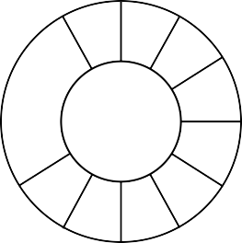
Projeto de Algoritmos – Cap.3 Estruturas de Dados Básicas – Seção 3.3.1
43
Implementação de Filas por meio de Arranjos
Os itens são armazenados em posições contíguas de memória.
A operação Enfileira faz a parte de trás da fila expandir-se.
A operação Desenfileira faz a parte da frente da fila contrair-se.
A fila tende a caminhar pela memória do computador, ocupando espaço na parte de trás e descartando espaço na parte da frente.
Com poucas inserções e retiradas, a fila vai ao encontro do limite do espaço da memória alocado para ela.
Solução: imaginar o array como um círculo. A primeira posição segue a última.
n 1
2 Frente
3
4
...
Tr´as
8
5
7 6

Slide 203

Projeto de Algoritmos – Cap.3 Estruturas de Dados Básicas – Seção 3.3.1
44
Implementação de Filas por meio de Arranjos
n 1
2
Frente
3
4
...
Tr´as
8
5
7 6
A fila se encontra em posições contíguas de memória, em alguma posição do círculo, delimitada pelos apontadores Frente e Trás.
Para enfileirar, basta mover o apontador Trás uma posição no sentido horário.
Para desenfileirar, basta mover o apontador Frente uma posição no sentido horário.

Slide 204
Projeto de Algoritmos – Cap.3 Estruturas de Dados Básicas – Seção 3.3.1
45
Estrutura da Fila Usando Arranjo
O tamanho do array circular é definido pela constante MaxTam.
Os outros campos do registro TipoPilha contêm apontadores para a parte da frente e de trás da fila.
#define MAXTAM 1000 typedef int TipoApontador; typedef int TipoChave; typedef struct {
TipoChave Chave;
/∗ outros componentes ∗/
} TipoItem;
typedef struct {
TipoItem Item[ MAXTAM ] ; TipoApontador Frente , Tras;
} TipoFila ;

Slide 205
Projeto de Algoritmos – Cap.3 Estruturas de Dados Básicas – Seção 3.3.1
46
Operações sobre Filas Usando Arranjos
Nos casos de fila cheia e fila vazia, os apontadores Frente e Trás apontam para a mesma posição do círculo.
Uma saída para distinguir as duas situações é deixar uma posição vazia no array.
Nesse caso, a fila está cheia quando Trás+1 for igual a Frente.
void FFVazia( TipoFila ∗ Fila )
{ Fila−>Frente = 1; Fila−>Tras = Fila−>Frente ;
}
int Vazia( TipoFila Fila )
{ return ( Fila . Frente == Fila . Tras ) ; }

Slide 206
Projeto de Algoritmos – Cap.3 Estruturas de Dados Básicas – Seção 3.3.1
47
Operações sobre Filas Usando Arranjos
A implementação utiliza aritmética modular nos procedimentos Enfileira e Desenfileira (função mod do Pascal).
void Enfileira (TipoItem x , TipoFila ∗ Fila )
{ i f ( Fila−>Tras % MAXTAM + 1 == Fila−>Frente) printf ( " Erro f i l a est a cheia\n" ) ;
else { Fila−>Item [ Fila−>Tras − 1] = x; Fila−>Tras = Fila−>Tras % MAXTAM + 1;
}
}
void Desenfileira ( TipoFila ∗ Fila , TipoItem ∗Item)
{ i f ( Vazia(∗Fila ) )
printf ( "Erro f i l a esta vazia \n" ) ;
else { ∗Item = Fila−>Item [ Fila−>Frente − 1]; Fila−>Frente = Fila−>Frente % MAXTAM + 1;
}
}

Slide 207
Projeto de Algoritmos – Cap.3 Estruturas de Dados Básicas – Seção 3.3.1
47
Operações sobre Filas Usando Arranjos
void Imprime (TipoFila Fila )
{
}

Slide 208
Projeto de Algoritmos – Cap.3 Estruturas de Dados Básicas – Seção 3.3.2
48
Implementação de Filas por meio de Apontadores
Há uma célula cabeça é para facilitar a implementação das operações Enfileira e Desenfileira quando a fila está vazia.
Quando a fila está vazia, os apontadores Frente e Trás apontam para a célula cabeça.
Para enfileirar um novo item, basta criar uma célula nova, ligá-la após a célula que contém x_{n} e colocar nela o novo item.
Para desenfileirar o item x₁, basta desligar a célula cabeça da lista e a célula que contém x₁ passa a ser a célula cabeça.
////// |  |  | ✲
x₁ |  |  | ✲
· · ·
✲
x_{n} |  |  | ✲
nil
✻
✻
Frente
Trás

Slide 209
Projeto de Algoritmos – Cap.3 Estruturas de Dados Básicas – Seção 3.3.2
49
Estrutura da Fila Usando Apontadores
A fila é implementada por meio de células.
Cada célula contém um item da fila e um aponta- dor para outra célula.
O registro TipoFila con- tém um apontador para a frente da fila (célula cabeça) e um apontador para a parte de trás da fila.
typedef struct TipoCelula ∗TipoApontador;
typedef int TipoChave;
typedef struct TipoItem { TipoChave Chave;
/∗ outros componentes ∗/
} TipoItem;
typedef struct TipoCelula { TipoItem Item; TipoApontador Prox;
} TipoCelula;
typedef struct TipoFila { TipoApontador Frente , Tras;
} TipoFila ;

Slide 210
Projeto de Algoritmos – Cap.3 Estruturas de Dados Básicas – Seção 3.3.2
50
Operações sobre Filas Usando Apontadores
void FFVazia( TipoFila ∗ Fila )
{ Fila−>Frente = (TipoApontador) malloc( sizeof ( TipoCelula ) ) ; Fila−>Tras = Fila−>Frente ;
Fila−>Frente−>Prox = NULL;
}
int Vazia( TipoFila Fila )
{ return ( Fila . Frente == Fila . Tras ) ; }
void Enfileira (TipoItem x , TipoFila ∗ Fila )
{ Fila−>Tras−>Prox = (TipoApontador) malloc( sizeof ( TipoCelula ) ) ; Fila−>Tras = Fila−>Tras−>Prox ;
Fila−>Tras−>Item = x; Fila−>Tras−>Prox = NULL;
}

Slide 211
Projeto de Algoritmos – Cap.3 Estruturas de Dados Básicas – Seção 3.3.2
51
Operações sobre Filas Usando Apontadores
void Desenfileira ( TipoFila ∗ Fila , TipoItem ∗Item)
{ TipoApontador q;
i f ( Vazia(∗Fila ) ) { printf ( "Erro f i l a esta vazia \n" ) ; return ; } q = Fila−>Frente ;
Fila−>Frente = Fila−>Frente−>Prox ;
∗Item = Fila−>Frente−>Item ; free (q);
}

Slide 212
Ordenação∗
Última alteração: 31 de Agosto de 2010
∗Transparências elaboradas por Charles Ornelas Almeida, Israel Guerra e Nivio Ziviani

Slide 213
Projeto de Algoritmos – Cap.4 Ordenação
1
Conteúdo do Capítulo
Ordenação Interna
Seleção
Inserção
Shellsort
Quicksort
Heapsort
Filas de Prioridades
Heaps
Ordenação Parcial
Seleção Parcial
Inserção Parcial
Heapsort Parcial
Quicksort Parcial
Ordenação em Tempo Linear
Ordenação por Contagem
Radixsort para Inteiros
Radixsort para Cadeias de Caracteres
Ordenação Externa
Intercalação Balanceada de Vários Caminhos
Implementação por meio de Seleção por Substituição
4.2.3 | Considerações Práticas
4.2.4 | Intercalação Polifásica
4.2.5 | Quicksort Externo

Slide 214
Projeto de Algoritmos – Cap.4 Ordenação
2
Introdução - Conceitos Básicos
Ordenar: processo de rearranjar um conjunto de objetos em uma ordem ascendente ou descendente.
A ordenação visa facilitar a recuperação posterior de itens do conjunto ordenado.
Dificuldade de se utilizar um catálogo telefônico se os nomes das pessoas não estivessem listados em ordem alfabética.
Notação utilizada nos algoritmos:
Os algoritmos trabalham sobre os registros de um arquivo.
Cada registro possui uma chave utilizada para controlar a ordenação.
Podem existir outros componentes em um registro.

Slide 215
Projeto de Algoritmos – Cap.4 Ordenação
3
Introdução - Conceitos Básicos
Estrutura de um registro:
typedef long TipoChave;
typedef struct TipoItem { TipoChave Chave;
/∗ outros componentes ∗/
} TipoItem;
Qualquer tipo de chave sobre o qual exista uma regra de ordenação bem-definida pode ser utilizado.
Um método de ordenação é estável se a ordem relativa dos itens com chaves iguais não se altera durante a ordenação.
Alguns dos métodos de ordenação mais eficientes não são estáveis.
A estabilidade pode ser forçada quando o método é não-estável.
Sedgewick (1988) sugere agregar um pequeno índice a cada chave antes de ordenar, ou então aumentar a chave de alguma outra forma.

Slide 216
Projeto de Algoritmos – Cap.4 Ordenação
4
Introdução - Conceitos Básicos
Classificação dos métodos de ordenação:
Interna: arquivo a ser ordenado cabe todo na memória principal.
Externa: arquivo a ser ordenado não cabe na memória principal.
Diferenças entre os métodos:
Em um método de ordenação interna, qualquer registro pode ser imediatamente acessado.
Em um método de ordenação externa, os registros são acessados seqüencialmente ou em grandes blocos.
A maioria dos métodos de ordenação é baseada em comparações
das chaves.
Existem métodos de ordenação que utilizam o princípio da
distribuição.

Slide 217
Projeto de Algoritmos – Cap.4 Ordenação
5
Introdução - Conceitos Básicos
Exemplo de ordenação por distribuição: considere o problema de ordenar um baralho com 52 cartas na ordem:
A < 2 < 3 < · · · < 10 < J < Q < K
e
♣ < ♦ < ♥ < ♠.
Algoritmo:
Distribuir as cartas em treze montes: ases, dois, três, . . ., reis.
Colete os montes na ordem especificada.
Distribua novamente as cartas em quatro montes: paus, ouros, copas e espadas.
Colete os montes na ordem especificada.

Slide 218
Projeto de Algoritmos – Cap.4 Ordenação
6
Introdução - Conceitos Básicos
Métodos como o ilustrado são também conhecidos como ordenação digital, radixsort ou bucketsort.
O método não utiliza comparação entre chaves.
Uma das dificuldades de implementar este método está relacionada com o problema de lidar com cada monte.
Se para cada monte nós reservarmos uma área, então a demanda por memória extra pode tornar-se proibitiva.
O custo para ordenar um arquivo com n elementos é da ordem de
O(n).

Slide 219
Projeto de Algoritmos – Cap.4 Ordenação – Seção 4.1
7
Ordenação Interna
Na escolha de um algoritmo de ordenação interna deve ser considerado o tempo gasto pela ordenação.
Sendo n o número registros no arquivo, as medidas de complexidade relevantes são:
Número de comparações C(n) entre chaves.
Número de movimentações M (n) de itens do arquivo.
O uso econômico da memória disponível é um requisito primordial na ordenação interna.
Métodos de ordenação in situ são os preferidos.
Métodos que utilizam listas encadeadas não são muito utilizados.
Métodos que fazem cópias dos itens a serem ordenados possuem menor importância.

Slide 220
Projeto de Algoritmos – Cap.4 Ordenação – Seção 4.1
8
Ordenação Interna
Classificação dos métodos de ordenação interna:
Métodos simples:
Adequados para pequenos arquivos.
Requerem O(n²) comparações.
Produzem programas pequenos.
Métodos eficientes:
Adequados para arquivos maiores.
Requerem O(n log n) comparações.
Usam menos comparações.
As comparações são mais complexas nos detalhes.
Métodos simples são mais eficientes para pequenos arquivos.

Slide 221
Projeto de Algoritmos – Cap.4 Ordenação – Seção 4.1
9
Ordenação Interna
Tipos de dados e variáveis utilizados nos algoritmos de ordenação interna:
typedef int TipoIndice ;
typedef TipoItem TipoVetor[ MAXTAM + 1 ] ;
/∗ MAXTAM + 1 por causa da sentinela em Insercao ∗/
TipoVetor A;
O índice do vetor vai de 0 até MaxTam, devido às chaves sentinelas.
O vetor a ser ordenado contém chaves nas posições de 1 até n.

Slide 222
Projeto de Algoritmos – Cap.4 Ordenação – Seção 4.1.1
10
Ordenação por Seleção (1)
Um dos algoritmos mais simples de ordenação.
Algoritmo:
Selecione o menor item do vetor.
Troque-o com o item da primeira posição do vetor.
Repita essas duas operações com os n − 1 itens restantes, depois com os n − 2 itens, até que reste apenas um elemento.

Slide 223
Projeto de Algoritmos – Cap.4 Ordenação – Seção 4.1.1 |  |  |  |  |  | 11
Ordenação por Seleção (2)
O método é ilustrado abaixo:
 | 1 | 2 | 3 | 4 | 5 | 6
Chaves iniciais: | O | R | D | E | N | A
i = 1 | A | R | D | E | N | O
i = 2 | A | D | R | E | N | O
i = 3 | A | D | E | R | N | O
i = 4 | A | D | E | N | R | O
i = 5 | A | D | E | N | O | R
As chaves em negrito sofreram uma troca entre si.

Slide 224
Projeto de Algoritmos – Cap.4 Ordenação – Seção 4.1.1
12
Ordenação por Seleção
void Selecao(TipoItem ∗A, TipoIndice n)
{ TipoIndice i , j , Min; TipoItem x;
for ( i = 1 ; i <= n − 1; i ++)
{ Min = i ;
for ( j = i + 1 ; j <= n; j ++)
i f (A[ j ] .Chave < A[Min] .Chave) Min = j ; x = A[Min ] ; A[Min] = A[ i ] ; A[ i ] = x;
}
}
Comparações entre chaves e movimentações de registros:
C(n) =
_{n}2
2
n
− ₂
M (n) = 3(n − 1)
A atribuição Min := j é executada em média n log n vezes, Knuth (1973).

Slide 225
Projeto de Algoritmos – Cap.4 Ordenação – Seção 4.1.1
13
Ordenação por Seleção
Vantagens:
Custo linar para o número de movimentos de registros.
É o algoritmo a ser utilizado para arquivos com registros muito grandes.
É muito interessante para arquivos pequenos. Desvantagens:
O fato de o arquivo já estar ordenado não ajuda em nada, pois o custo continua quadrático.
O algoritmo não é estável.

Slide 226
Projeto de Algoritmos – Cap.4 Ordenação – Seção 4.1.2
14
Ordenação por Inserção
Método preferido dos jogadores de cartas.
Algoritmo:
Em cada passo a partir de i=2 faça:
Selecione o i-ésimo item da seqüência fonte.
Coloque-o no lugar apropriado na seqüência destino de acordo com o critério de ordenação.

Slide 227
Projeto de Algoritmos – Cap.4 Ordenação – Seção 4.1.2
15
Ordenação por Inserção
O método é ilustrado abaixo:
 | 1 | 2 | 3 | 4 | 5 | 6
Chaves iniciais: | O | R | D | E | N | A
i = 2 | O | R | D | E | N | A
i = 3 | D | O | R | E | N | A
i = 4 | D | E | O | R | N | A
i = 5 | D | E | N | O | R | A
i = 6 | A | D | E | N | O | R
As chaves em negrito representam a seqüência destino.

Slide 228
Projeto de Algoritmos – Cap.4 Ordenação – Seção 4.1.2
16
Ordenação por Inserção
void Insercao(TipoItem ∗A, TipoIndice n)
{ TipoIndice i , j ; TipoItem x;
for ( i = 2 ; i <= n; i ++)
{ x = A[ i ] ;
A[ 0 ] = x ;
j = i − 1;
/∗ sentinela ∗/
while ( x.Chave < A[ j ] .Chave)
{ A[ j +1] = A[ j ] ;
}
A[ j +1] = x;
j −−;
}
}

Slide 229
Projeto de Algoritmos – Cap.4 Ordenação – Seção 4.1.2
17
Ordenação por Inserção
Considerações sobre o algoritmo:
O processo de ordenação pode ser terminado pelas condições:
Um item com chave menor que o item em consideração é encontrado.
O final da seqüência destino é atingido à esquerda.
Solução:
Utilizar um registro sentinela na posição zero do vetor.

Slide 230
Projeto de Algoritmos – Cap.4 Ordenação – Seção 4.1.2
18
Ordenação por Inserção
Seja C(n) a função que conta o número de comparações.
No anel mais interno, na i-ésima iteração, o valor de C_{i} é:
Melhor caso Pior caso Caso m´edio
: C_{i}(n) = 1
: C_{i}(n) = i
: C_{i}(n) = ¹ (1 + 2 + · · · + i) =
i+1 2
i
Assumindo que todas as permutações de n são igualmente prováveis no caso médio, temos:
Melhor caso Pior caso Caso m´edio
: C(n) = (1 + 1 + · · · + 1) = n − 1
2
: C(n) = (2 + 3 + · · · + n) = ^{n} + ^{n} − 1
2 2
n ₊ 3n ₋ ₁
: C(n) = ¹ (3 + 4 + · · · + n + 1) =
2
2
4 4

Slide 231
Projeto de Algoritmos – Cap.4 Ordenação – Seção 4.1.2
19
Ordenação por Inserção
Seja M (n) a função que conta o número de movimentações de registros.
O número de movimentações na i-ésima iteração é:
M_{i}(n) = C_{i}(n) − 1 + 3 = C_{i}(n) + 2
Logo, o número de movimentos é:
Melhor caso Pior caso Caso m´edio
: M (n) = (3 + 3 + · · · + 3) = 3(n − 1)
2
: M (n) = (4 + 5 + · · · + n + 2) =
n ₊ 5n ₋ ₃
2 2
n ₊ 11n ₋ ₃
: M (n) = ¹ (5 + 6 + · · · + n + 3) =
2
2
4 4

Slide 232
Projeto de Algoritmos – Cap.4 Ordenação – Seção 4.1.2
20
Ordenação por Inserção
O número mínimo de comparações e movimentos ocorre quando os itens estão originalmente em ordem.
O número máximo ocorre quando os itens estão originalmente na ordem reversa.
É o método a ser utilizado quando o arquivo está “quase” ordenado.
É um bom método quando se deseja adicionar uns poucos itens a um arquivo ordenado, pois o custo é linear.
O algoritmo de ordenação por inserção é estável.

Slide 233
Projeto de Algoritmos – Cap.4 Ordenação – Seção 4.1.3
21
Shellsort
Proposto por Shell em 1959.
É uma extensão do algoritmo de ordenação por inserção.
Problema com o algoritmo de ordenação por inserção:
Troca itens adjacentes para determinar o ponto de inserção.
São efetuadas n − 1 comparações e movimentações quando o menor item está na posição mais à direita no vetor.
O método de Shell contorna este problema permitindo trocas de registros distantes um do outro.

Slide 234
Projeto de Algoritmos – Cap.4 Ordenação – Seção 4.1.3
22
Shellsort
Os itens separados de h posições são rearranjados.
Todo h-ésimo item leva a uma seqüência ordenada.
Tal seqüência é dita estar h-ordenada.
Exemplo de utilização:
 | 1 | 2 | 3 | 4 | 5 | 6
Chaves iniciais: | O | R | D | E | N | A
h = 4 | N | A | D | E | O | R
h = 2 | D | A | N | E | O | R
h = 1 | A | D | E | N | O | R
Quando h = 1 Shellsort corresponde ao algoritmo de inserção.

Slide 235
Projeto de Algoritmos – Cap.4 Ordenação – Seção 4.1.3
23
Shellsort
Como escolher o valor de h:
– Seqüência para h:
h(s) = 3h(s − 1) + 1,
para s > 1
h(s) = 1, para s = 1.
Knuth (1973, p. 95) mostrou experimentalmente que esta seqüência é difícil de ser batida por mais de 20% em eficiência.
A seqüência para h corresponde a 1, 4, 13, 40, 121, 364, 1.093, 3.280, . . .

Slide 236
Projeto de Algoritmos – Cap.4 Ordenação – Seção 4.1.3
24
Shellsort
void Shellsort (TipoItem ∗A, TipoIndice n)
{ int i , j ; int h = 1; TipoItem x;
do h = h ∗ 3 + 1 ; while ( h < n);
do
{ h /= 3 ;
for ( i = h + 1 ; i <= n; i ++)
{ x = A[ i ] ; j = i ;
while (A[ j − h] .Chave > x.Chave)
{ A[ j ] = A[ j − h ] ; j −= h;
i f ( j <= h) goto L999;
}
L999 : A[ j ] = x;
}
} while ( h != 1 ) ;
}

Slide 237
Projeto de Algoritmos – Cap.4 Ordenação – Seção 4.1.3
24
Shellsort
void shellSort(int vet[], int size) {
int i , j , value;
int gap = 1;
while(gap < size) {
gap = 3*gap+1;
}
while ( gap > 1) {
gap /= 3;
for(i = gap; i < size; i++) {
value = vet[i];
j = i - gap;
while (j >= 0 && value < vet[j]) {
vet [j + gap] = vet[j];
j -= gap;
}
vet [j + gap] = value;
}
}
}

Slide 238
Projeto de Algoritmos – Cap.4 Ordenação – Seção 4.1.3
25
Shellsort
A implementação do Shellsort não utiliza registros sentinelas.
Seriam necessários h registros sentinelas, uma para cada
h-ordenação.

Slide 239
Projeto de Algoritmos – Cap.4 Ordenação – Seção 4.1.3
26
Shellsort: Análise
A razão da eficiência do algoritmo ainda não é conhecida.
Ninguém ainda foi capaz de analisar o algoritmo.
A sua análise contém alguns problemas matemáticos muito difíceis.
A começar pela própria seqüência de incrementos.
O que se sabe é que cada incremento não deve ser múltiplo do anterior.
Conjecturas referente ao número de comparações para a seqüência de Knuth:
Conjetura 1 : C(n) = O(n^{1,25})
Conjetura 2 : C(n) = O(n(ln n)²)

Slide 240
Projeto de Algoritmos – Cap.4 Ordenação – Seção 4.1.3
27
Shellsort
Vantagens:
Shellsort é uma ótima opção para arquivos de tamanho moderado.
Sua implementação é simples e requer uma quantidade de código pequena.
Desvantagens:
O tempo de execução do algoritmo é sensível à ordem inicial do arquivo.
O método não é estável,

Slide 241
Projeto de Algoritmos – Cap.4 Ordenação – Seção 4.1.4
28
Quicksort
Proposto por Hoare em 1960 e publiccado em 1962.
É o algoritmo de ordenação interna mais rápido que se conhece para uma ampla variedade de situações.
Provavelmente é o mais utilizado.
A idéia básica é dividir o problema de ordenar um conjunto com n itens em dois problemas menores.
Os problemas menores são ordenados independentemente.
Os resultados são combinados para produzir a solução final.

Slide 242
Projeto de Algoritmos – Cap.4 Ordenação – Seção 4.1.4
29
Quicksort
A parte mais delicada do método é o processo de partição.
O vetor A[Esq..Dir] é rearranjado por meio da escolha arbitrária de um
pivô x.
O vetor A é particionado em duas partes:
A parte esquerda com chaves menores ou iguais a x.
A parte direita com chaves maiores ou iguais a x.

Slide 243
Projeto de Algoritmos – Cap.4 Ordenação – Seção 4.1.4
30
Quicksort
Algoritmo para o particionamento:
Escolha arbitrariamente um pivô x.
Percorra o vetor a partir da esquerda até que A[i] ≥ x.
Percorra o vetor a partir da direita até que A[j] ≤ x.
Troque A[i] com A[j].
Continue este processo até os apontadores i e j se cruzarem.
Ao final, o vetor A[Esq..Dir] está particionado de tal forma que:
Os itens em A[Esq], A[Esq + 1], . . . , A[j] são menores ou iguais a x.
Os itens em A[i], A[i + 1], . . . , A[Dir] são maiores ou iguais a x.

Slide 244
Projeto de Algoritmos – Cap.4 Ordenação – Seção 4.1.4
31
Quicksort
Ilustração do processo de partição:
1 | 2 | 3 | 4 | 5 | 6
O | R | D | E | N | A
A | R | D | E | N | O
A | D | R | E | N | O
O pivô x é escolhido como sendo A[(i + j) div 2].
Como inicialmente i = 1 e j = 6, então x = A[3] = D.
Ao final do processo de partição i e j se cruzam em i = 3 e j = 2.

Slide 245
Projeto de Algoritmos – Cap.4 Ordenação – Seção 4.1.4
32
Quicksort
Procedimento Particao:
void Particao( TipoIndice Esq,
{ TipoItem x , w;
i = Esq; ∗ j = Dir ;
TipoIndice Dir ,
TipoIndice ∗ i, ,
TipoIndice ∗ j , TipoItem ∗A)
x = A[( ∗ i + ∗ j ) / 2 ] ; /∗ obtem o pivo x ∗/
do
{ while ( x.Chave > A[∗ i ] .Chave) ( ∗ i ) ++;
while ( x.Chave < A[∗ j ] .Chave) ( ∗ j )−−;
i f ( ∗ i <= ∗ j )
{ w = A[∗ i ] ; A[∗ i ] = A[∗ j ] ; A[∗ j ] = w; (∗ i )++;
( ∗ i ) ++; ( ∗ j )−−;
}
} while ( ∗ i <= ∗ j ) ;
}
O anel interno do procedimento Particao é extremamente simples.
Razão pela qual o algoritmo Quicksort é tão rápido.

Slide 246
Projeto de Algoritmos – Cap.4 Ordenação – Seção 4.1.4
33
Quicksort
Procedimento Quicksort:
/∗−− Entra aqui o procedimento Particao da transparencia 32 −−∗/
void Ordena( TipoIndice Esq, TipoIndice Dir , TipoItem ∗A)
{ TipoIndice i , j ;
Particao(Esq, Dir , & i , & j , A); i f (Esq < j ) Ordena(Esq, j , A); i f ( i < Dir ) Ordena( i , Dir , A);
}
void QuickSort(TipoItem ∗A, TipoIndice n)
{ Ordena(1 , n, A) ; }

Slide 247
Projeto de Algoritmos – Cap.4 Ordenação – Seção 4.1.4
34
Quicksort
Exemplo do estado do vetor em cada chamada recursiva do procedimento Ordena:
 | 1 | 2 | 3 | 4 | 5 | 6
Chaves iniciais: | O | R | D | E | N | A
1 | A | D | R | E | N | O
2 | A | D
3 |  |  | E | R | N | O
4 |  |  |  | N | R | O
5 |  |  |  |  | O | R
 | A | D | E | N | O | R

Slide 248
Projeto de Algoritmos – Cap.4 Ordenação – Seção 4.1.4
35
Quicksort: Análise
Seja C(n) a função que conta o número de comparações.
Pior caso:
C(n) = O(n²)
O pior caso ocorre quando, sistematicamente, o pivô é escolhido como sendo um dos extremos de um arquivo já ordenado.
Isto faz com que o procedimento Ordena seja chamado recursivamente n vezes, eliminando apenas um item em cada chamada.
O pior caso pode ser evitado empregando pequenas modificações no algoritmo.
Para isso basta escolher três itens quaisquer do vetor e usar a
mediana dos três como pivô.

Slide 249
Projeto de Algoritmos – Cap.4 Ordenação – Seção 4.1.4
36
Quicksort: Análise
Melhor caso:
C(n) = 2C(n/2) + n = n log n − n + 1
Esta situação ocorre quando cada partição divide o arquivo em duas partes iguais.
Caso médio de acordo com Sedgewick e Flajolet (1996, p. 17):
C(n) ≈ 1, 386n log n − 0, 846n,
Isso significa que em média o tempo de execução do Quicksort é
O(n log n).

Slide 250
Projeto de Algoritmos – Cap.4 Ordenação – Seção 4.1.4
37
Quicksort
Vantagens:
É extremamente eficiente para ordenar arquivos de dados.
Necessita de apenas uma pequena pilha como memória auxiliar.
Requer cerca de n log n comparações em média para ordenar n
itens.
Desvantagens:
Tem um pior caso O(n²) comparações.
Sua implementação é muito delicada e difícil:
Um pequeno engano pode levar a efeitos inesperados para algumas entradas de dados.
O método não é estável.

Slide 251
Projeto de Algoritmos – Cap.4 Ordenação – Seção 4.1.5
38
Heapsort
Possui o mesmo princípio de funcionamento da ordenação por seleção.
Algoritmo:
Selecione o menor item do vetor.
Troque-o com o item da primeira posição do vetor.
Repita estas operações com os n − 1 itens restantes, depois com os n − 2 itens, e assim sucessivamente.
O custo para encontrar o menor (ou o maior) item entre n itens é n − 1
comparações.
Isso pode ser reduzido utilizando uma fila de prioridades.

Slide 252
Projeto de Algoritmos – Cap.4 Ordenação – Seção 4.1.5
39
Heapsort
Filas de Prioridades
É uma estrutura de dados onde a chave de cada item reflete sua habilidade relativa de abandonar o conjunto de itens rapidamente.
Aplicações:
SOs usam filas de prioridades, nas quais as chaves representam o tempo em que eventos devem ocorrer.
Métodos numéricos iterativos são baseados na seleção repetida de um item com maior (menor) valor.
Sistemas de gerência de memória usam a técnica de substituir a página menos utilizada na memória principal por uma nova página.

Slide 253
Projeto de Algoritmos – Cap.4 Ordenação – Seção 4.1.5
40
Heapsort
Filas de Prioridades - Tipo Abstrato de Dados
Operações:
Constrói uma fila de prioridades a partir de um conjunto com n
itens.
Informa qual é o maior item do conjunto.
Retira o item com maior chave.
Insere um novo item.
Aumenta o valor da chave do item i para um novo valor que é maior que o valor atual da chave.
Substitui o maior item por um novo item, a não ser que o novo item seja maior.
Altera a prioridade de um item.
Remove um item qualquer.
Ajunta duas filas de prioridades em uma única.

Slide 254
Projeto de Algoritmos – Cap.4 Ordenação – Seção 4.1.5
41
Heapsort
Filas de Prioridades - Representação
Representação através de uma lista linear ordenada:
Neste caso, Constrói leva tempo O(n log n).
Insere é O(n).
Retira é O(1).
Ajunta é O(n).
Representação é através de uma lista linear não ordenada:
Neste caso, Constrói tem custo linear.
Insere é O(1).
Retira é O(n).
Ajunta é O(1) para apontadores e O(n) para arranjos.

Slide 255
Projeto de Algoritmos – Cap.4 Ordenação – Seção 4.1.5
42
Heapsort
Filas de Prioridades - Representação
A melhor representação é através de uma estruturas de dados chamada heap:
Neste caso, Constrói é O(n).
Insere, Retira, Substitui e Altera são O(log n).
Observação:
Para implementar a operação Ajunta de forma eficiente e ainda preservar um custo logarítmico para as operações Insere, Retira, Substitui e Altera é necessário utilizar estruturas de dados mais sofisticadas, tais como árvores binomiais (Vuillemin, 1978).

Slide 256
Projeto de Algoritmos – Cap.4 Ordenação – Seção 4.1.5
43
Heapsort
Filas de Prioridades - Algoritmos de Ordenação
As operações das filas de prioridades podem ser utilizadas para implementar algoritmos de ordenação.
Basta utilizar repetidamente a operação Insere para construir a fila de prioridades.
Em seguida, utilizar repetidamente a operação Retira para receber os itens na ordem reversa.
O uso de listas lineares não ordenadas corresponde ao método da seleção.
O uso de listas lineares ordenadas corresponde ao método da inserção.
O uso de heaps corresponde ao método Heapsort.

Slide 257
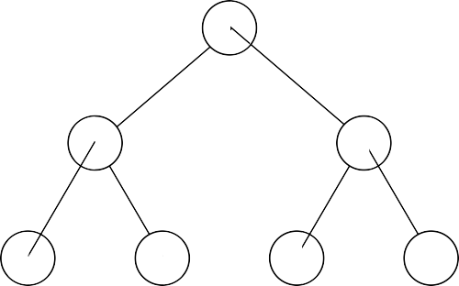
Projeto de Algoritmos – Cap.4 Ordenação – Seção 4.1.5
44
Heap
É uma seqüência de itens com chaves c[1], c[2], . . . , c[n], tal que:
c[i] ≥ c[2i],
c[i] ≥ c[2i + 1],
para todo i = 1, 2, . . . , n/2.
A definição pode ser facilmente visualizada em uma árvore binária completa:
1 S
2 R
O 3
4 E
5 N
A 6 D 7

Slide 258
Projeto de Algoritmos – Cap.4 Ordenação – Seção 4.1.5
45
Heap
Árvore binária completa:
Os nós são numerados de 1 a n.
O primeiro nó é chamado raiz.
O nó ⌊k/2⌋ é o pai do nó k, para 1 < k ≤ n.
Os nós 2k e 2k + 1 são os filhos à esquerda e à direita do nó k, para
1 ≤ k ≤ ⌊k/2⌋.

Slide 259
Projeto de Algoritmos – Cap.4 Ordenação – Seção 4.1.5
46
Heap
As chaves na árvore satisfazem a condição do heap.
A chave em cada nó é maior do que as chaves em seus filhos.
A chave no nó raiz é a maior chave do conjunto.
Uma árvore binária completa pode ser representada por um array:
1 | 2 | 3 | 4 | 5 | 6 | 7
S | R | O | E | N | A | D
A representação é extremamente compacta.
Permite caminhar pelos nós da árvore facilmente.
Os filhos de um nó i estão nas posições 2i e 2i + 1.
O pai de um nó i está na posição i div 2.

Slide 260
Projeto de Algoritmos – Cap.4 Ordenação – Seção 4.1.5
47
Heap
Na representação do heap em um arranjo, a maior chave está sempre na posição 1 do vetor.
Os algoritmos para implementar as operações sobre o heap operam ao longo de um dos caminhos da árvore.
Um algoritmo elegante para construir o heap foi proposto por Floyd em 1964.
O algoritmo não necessita de nenhuma memória auxiliar.
Dado um vetor A[1], A[2], . . . , A[n].
Os itens A[n/2 + 1], A[n/2 + 2], . . . , A[n] formam um heap:
– Neste intervalo não existem dois índices i e j tais que j = 2i ou
j = 2i + 1.

Slide 261
Projeto de Algoritmos – Cap.4 Ordenação – Seção 4.1.5
48
Heap
 | 1 | 2 | 3 | 4 | 5 | 6 | 7
Chaves iniciais: | O | R | D | E | N | A | S
Esq = 3 | O | R | S | E | N | A | D
Esq = 2 | O | R | S | E | N | A | D
Esq = 1 | S | R | O | E | N | A | D
Os itens de A[4] a A[7] formam um heap.
O heap é estendido para a esquerda (Esq = 3), englobando o item
A[3], pai dos itens A[6] e A[7].

Slide 262
Projeto de Algoritmos – Cap.4 Ordenação – Seção 4.1.5
49
Heap
A condição de heap é violada:
O heap é refeito trocando os itens D e S.
O item R é incluindo no heap (Esq = 2), o que não viola a condição de
heap.
O item O é incluindo no heap (Esq = 1).
A Condição de heap violada:
O heap é refeito trocando os itens O e S, encerrando o processo.
O Programa que implementa a operação que informa o item com maior chave:
TipoItem Max(TipoItem ∗A)
{ return (A[ 1 ] ) ; }

Slide 263
Projeto de Algoritmos – Cap.4 Ordenação – Seção 4.1.5
50
Heap
Programa para refazer a condição de heap:
void Refaz( TipoIndice Esq, TipoIndice Dir , TipoItem ∗A)
{ TipoIndice i = Esq; int j ; TipoItem x; j = i ∗ 2 ;
x = A[ i ] ;
while ( j <= Dir )
{ i f ( j < Dir )
{ i f (A[ j ] .Chave < A[ j +1].Chave) j ++;
}
i f ( x.Chave >= A[ j ] .Chave) goto L999;
A[ i ] = A[ j ] ; i = j ;
}
L999 : A[ i ] = x;
j = i ∗ 2 ;
}

Slide 264
Projeto de Algoritmos – Cap.4 Ordenação – Seção 4.1.5
51
Heap
Programa para construir o heap:
void Constroi(TipoItem ∗A,
{ TipoIndice Esq; Esq = n / 2 + 1 ; while (Esq > 1)
{ Esq−−;
Refaz(Esq, n, A);
}
}
TipoIndice n)

Slide 265
Projeto de Algoritmos – Cap.4 Ordenação – Seção 4.1.5
52
Heap
Programa que implementa a operação de retirar o item com maior chave:
TipoItem RetiraMax(TipoItem ∗A, TipoIndice ∗n)
{ TipoItem Maximo;
i f ( ∗n < 1)
printf ( "Erro : heap vazio \n" ) ;
else { Maximo = A[ 1 ] ; A[ 1 ] = A[∗n ] ; (∗n)−−; Refaz(1 , ∗n, A);
}
return Maximo;
}

Slide 266
Projeto de Algoritmos – Cap.4 Ordenação – Seção 4.1.5
53
Heap
Programa que implementa a operação de aumentar o valor da chave do item i:
void AumentaChave( TipoIndice i , TipoChave ChaveNova, TipoItem ∗A)
{ TipoItem x;
i f (ChaveNova < A[ i ] .Chave)
{ printf ( "Erro : ChaveNova menor que a chave atual \n" ) ;
return ;
}
A[ i ] .Chave = ChaveNova;
while ( i > 1 && A[ i / 2 ] .Chave < A[ i ] .Chave)
{ x = A[ i / 2 ] ; i /= 2 ;
}
A[ i / 2 ] = A[ i ] ; A[ i ] = x;
}

Slide 267
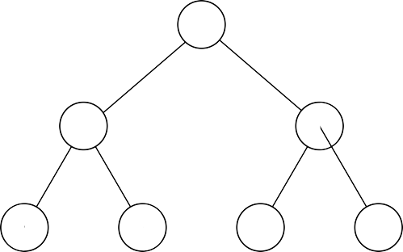
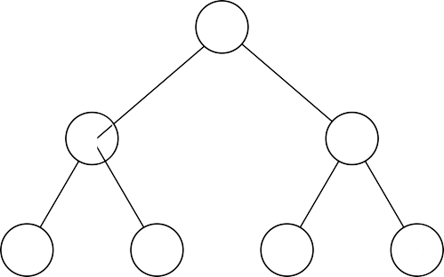


Projeto de Algoritmos – Cap.4 Ordenação – Seção 4.1.5
54
Heap
Exemplo da operação de aumentar o valor da chave do item na posição i:
(a) (b)
S
S
R
O
R
O
i
i
E
N
A
D
E
N
U
D
(c)
S
(d)
U i
i
R
U
R
S
E
N
O
D
E
N
O
D
O tempo de execução do procedimento AumentaChave em um item do
heap é O(log n).

Slide 268
Projeto de Algoritmos – Cap.4 Ordenação – Seção 4.1.5
55
Heap
Programa que implementa a operação de inserir um novo item no heap:
void Insere(TipoItem ∗x , TipoItem ∗A, TipoIndice ∗n)
{(∗n)++; A[∗n] = ∗x ; A[∗n] .Chave = INT_MIN; AumentaChave(∗n , x−>Chave, A);
}

Slide 269
Projeto de Algoritmos – Cap.4 Ordenação – Seção 4.1.5
56
Heapsort
Algoritmo:
Construir o heap.
Troque o item na posição 1 do vetor (raiz do heap) com o item da posição n.
Use o procedimento Refaz para reconstituir o heap para os itens
A[1], A[2], . . . , A[n − 1].
Repita os passos 2 e 3 com os n − 1 itens restantes, depois com os
n − 2, até que reste apenas um item.

Slide 270
Projeto de Algoritmos – Cap.4 Ordenação – Seção 4.1.5
57
Heapsort
Exemplo de aplicação do Heapsort:
1 | 2 | 3 | 4 | 5 | 6 | 7
S | R | O | E | N | A | D
R | N | O | E | D | A | S
O | N | A | E | D | R
N | E | A | D | O
E | D | A | N
D | A | E
A | D
O caminho seguido pelo procedimento Refaz para reconstituir a condição do heap está em negrito.
Por exemplo, após a troca dos itens S e D na segunda linha da Figura, o item D volta para a posição 5, após passar pelas posições 1 e 2.

Slide 271
Projeto de Algoritmos – Cap.4 Ordenação – Seção 4.1.5
58
Heapsort
Programa que mostra a implementação do Heapsort:
void Heapsort(TipoItem ∗A,
TipoIndice n)
Análise
O
{ TipoIndice Esq, TipoItem x; Constroi(A, n) ;
Dir ;
procedimento Refaz
gasta cerca de log n opera- ções, no pior caso.
/∗ constroi o heap ∗/
Esq = 1 ; Dir = n;
while ( Dir > 1)
{ /∗ ordena o vetor ∗/
x = A[ 1 ] ; A[ 1 ] = A[ Dir ] ;
Refaz(Esq, Dir , A);
}
A[ Dir ] = x ;
Dir−−;
}
Logo, Heapsort gasta um tempo de execução proporcional a n log n, no pior caso.

Slide 272
Projeto de Algoritmos – Cap.4 Ordenação – Seção 4.1.5
59
Heapsort
Vantagens:
O comportamento do Heapsort é sempre O(n log n), qualquer que seja a entrada.
Desvantagens:
O anel interno do algoritmo é bastante complexo se comparado com o do Quicksort.
O Heapsort não é estável.
Recomendado:
Para aplicações que não podem tolerar eventualmente um caso desfavorável.
Não é recomendado para arquivos com poucos registros, por causa do tempo necessário para construir o heap.

Slide 273
Projeto de Algoritmos – Cap.4 Ordenação – Seção 4.1.5
60
Comparação entre os Métodos
Complexidade:
 | Complexidade
Inserção | O(n²)
Seleção | O(n²)
Shellsort | O(n log n)
Quicksort | O(n log n)
Heapsort | O(n log n)
Apesar de não se conhecer analiticamente o comportamento do Shellsort, ele é considerado um método eficiente).

Slide 274
Projeto de Algoritmos – Cap.4 Ordenação – Seção 4.1.5
61
Comparação entre os Métodos
Tempo de execução:
Oservação: O método que levou menos tempo real para executar recebeu o valor 1 e os outros receberam valores relativos a ele.
Registros na ordem aleatória:
 | 5.00 | 5.000 | 10.000 | 30.000
Inserção | 11,3 | 87 | 161 | –
Seleção | 16,2 | 124 | 228 | –
Shellsort | 1,2 | 1,6 | 1,7 | 2
Quicksort | 1 | 1 | 1 | 1
Heapsort | 1,5 | 1,6 | 1,6 | 1,6

Slide 275
Projeto de Algoritmos – Cap.4 Ordenação – Seção 4.1.5
62
Comparação entre os Métodos
Registros na ordem ascendente:
 | 500 | 5.000 | 10.000 | 30.000
Inserção | 1 | 1 | 1 | 1
Seleção | 128 | 1.524 | 3.066 | –
Shellsort | 3,9 | 6,8 | 7,3 | 8,1
Quicksort | 4,1 | 6,3 | 6,8 | 7,1
Heapsort | 12,2 | 20,8 | 22,4 | 24,6

Slide 276
Projeto de Algoritmos – Cap.4 Ordenação – Seção 4.1.5
63
Comparação entre os Métodos
Tempo de execução:
Registros na ordem descendente:
 | 500 | 5.000 | 10.000 | 30.000
Inserção | 40,3 | 305 | 575 | –
Seleção | 29,3 | 221 | 417 | –
Shellsort | 1,5 | 1,5 | 1,6 | 1,6
Quicksort | 1 | 1 | 1 | 1
Heapsort | 2,5 | 2,7 | 2,7 | 2,9

Slide 277
Projeto de Algoritmos – Cap.4 Ordenação – Seção 4.1.5
64
Comparação entre os Métodos
Observações sobre os métodos:
Shellsort, Quicksort e Heapsort têm a mesma ordem de grandeza.
O Quicksort é o mais rápido para todos os tamanhos aleatórios experimentados.
A relação Heapsort/Quicksort é constante para todos os tamanhos.
A relação Shellsort/Quicksort aumenta se o número de elementos aumenta.
Para arquivos pequenos (500 elementos), o Shellsort é mais rápido que o Heapsort.
Se a entrada aumenta, o Heapsort é mais rápido que o Shellsort.
O Inserção é o mais rápido se os elementos estão ordenados.
O Inserção é o mais lento para qualquer tamanho se os elementos estão em ordem descendente.
Entre os algoritmos de custo O(n²), o Inserção é melhor para todos os tamanhos aleatórios experimentados.

Slide 278
Projeto de Algoritmos – Cap.4 Ordenação – Seção 4.1.5
65
Comparação entre os Métodos
Influência da ordem inicial dos registros:
 | Shellsort |  |  | Quicksort |  |  | Heapsort
 | 5.000 | 10.000 | 30.000 | 5.000 | 10.000 | 30.000 | 5.000 | 10.000 | 30.000
Asc | 1 | 1 | 1 | 1 | 1 | 1 | 1,1 | 1,1 | 1,1
Des | 1,5 | 1,6 | 1,5 | 1,1 | 1,1 | 1,1 | 1 | 1 | 1
Ale | 2,9 | 3,1 | 3,7 | 1,9 | 2,0 | 2,0 | 1,1 | 1 | 1
Shellsort é bastante sensível à ordenação ascendente ou descendente da entrada.
Em arquivos do mesmo tamanho, o Shellsort executa mais rápido para arquivos ordenados.
Quicksort é sensível à ordenação ascendente ou descendente da entrada.
Em arquivos do mesmo tamanho, o Quicksort executa mais rápido para arquivos ordenados.
O Quicksort é o mais rápido para qualquer tamanho para arquivos na ordem ascendente.
O Heapsort praticamente não é sensível à ordenação da entrada.

Slide 279
Projeto de Algoritmos – Cap.4 Ordenação – Seção 4.1.5
66
Comparação entre os Métodos
Método da Inserção:
É o mais interessante para arquivos com menos do que 20 elementos.
O método é estável.
Possui comportamento melhor do que o método da bolha (Bubblesort) que também é estável.
Sua implementação é tão simples quanto as implementações do Bubblesort e Seleção.
Para arquivos já ordenados, o método é O(n).
O custo é linear para adicionar alguns elementos a um arquivo já ordenado.

Slide 280
Projeto de Algoritmos – Cap.4 Ordenação – Seção 4.1.5
67
Comparação entre os Métodos
Método da Seleção:
É vantajoso quanto ao número de movimentos de registros, que é
O(n).
Deve ser usado para arquivos com registros muito grandes, desde que o tamanho do arquivo não exceda 1.000 elementos.

Slide 281
Projeto de Algoritmos – Cap.4 Ordenação – Seção 4.1.5
68
Comparação entre os Métodos
Shellsort:
É o método a ser escolhido para a maioria das aplicações por ser muito eficiente para arquivos de tamanho moderado.
Mesmo para arquivos grandes, o método é cerca de apenas duas vezes mais lento do que o Quicksort.
Sua implementação é simples e geralmente resulta em um programa pequeno.
Não possui um pior caso ruim e quando encontra um arquivo parcialmente ordenado trabalha menos.

Slide 282
Projeto de Algoritmos – Cap.4 Ordenação – Seção 4.1.5
69
Comparação entre os Métodos
Quicksort:
É o algoritmo mais eficiente que existe para uma grande variedade de situações.
É um método bastante frágil no sentido de que qualquer erro de implementação pode ser difícil de ser detectado.
O algoritmo é recursivo, o que demanda uma pequena quantidade de memória adicional.
Seu desempenho é da ordem de O(n²) operações no pior caso.
O principal cuidado a ser tomado é com relação à escolha do pivô.
A escolha do elemento do meio do arranjo melhora muito o desempenho quando o arquivo está total ou parcialmente ordenado.
O pior caso tem uma probabilidade muito remota de ocorrer quando os elementos forem aleatórios.

Slide 283
Projeto de Algoritmos – Cap.4 Ordenação – Seção 4.1.5
70
Comparação entre os Métodos
Quicksort:
Geralmente se usa a mediana de uma amostra de três elementos para evitar o pior caso.
Esta solução melhora o caso médio ligeiramente.
Outra importante melhoria para o desempenho do Quicksort é evitar chamadas recursivas para pequenos subarquivos.
Para isto, basta chamar um método de ordenação simples nos arquivos pequenos.
A melhoria no desempenho é significativa, podendo chegar a 20% para a maioria das aplicações (Sedgewick, 1988).

Slide 284
Projeto de Algoritmos – Cap.4 Ordenação – Seção 4.1.5
71
Comparação entre os Métodos
Heapsort:
É um método de ordenação elegante e eficiente.
Apesar de ser cerca de duas vezes mais lento do que o Quicksort, não necessita de nenhuma memória adicional.
Executa sempre em tempo proporcional a n log n,
Aplicações que não podem tolerar eventuais variações no tempo esperado de execução devem usar o Heapsort.

Slide 285
Projeto de Algoritmos – Cap.4 Ordenação – Seção 4.1.5
72
Comparação entre os Métodos
Considerações finais:
Para registros muito grandes é desejável que o método de ordenação realize apenas n movimentos dos registros.
Com o uso de uma ordenação indireta é possível se conseguir isso.
Suponha que o arquivo A contenha os seguintes registros:
A[1], A[2], . . . , A[n].
Seja P um arranjo P [1], P [2], . . . , P [n] de apontadores.
Os registros somente são acessados para fins de comparações e toda movimentação é realizada sobre os apontadores.
Ao final, P [1] contém o índice do menor elemento de A, P [2] o índice do segundo menor e assim sucessivamente.
Essa estratégia pode ser utilizada para qualquer dos métodos de ordenação interna.

